Slide 1


웹 기반의 프로젝트 관리 소프트웨어
1조 이가은 l 강정구 l 정혜진 l 박소연 l 김현수 l 이건희

Slide 2
01
프로젝트 개요
주제 선정 동기 및 기획 의도
개발 환경 및 사용 기술
팀 소개
프로젝트 타임라인
목차
02
프로젝트 소개
레이아웃 디자인
디자인 아이덴티티
DB 모델링 및 물리적 설계
테이블 명세서
기능 정의서
업무 흐름도
테스트 케이스
03
주요 컨텐츠 및 기술 소개
04
프로젝트 시연
05
프로젝트 후기
피드백 및 개선점
Q&A

Slide 3
01
프로젝트
개요
주제 선정 동기 및 기획 의도
개발 환경 및 사용 기술
팀 소개
프로젝트 타임라인

Slide 4
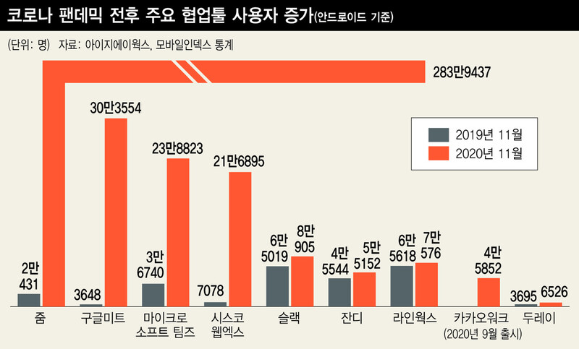
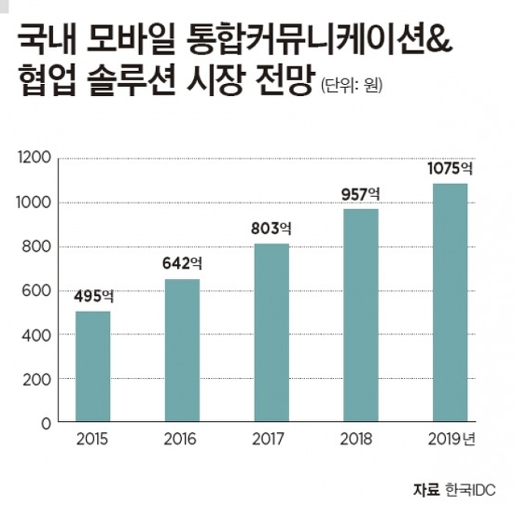
주제 선정 동기 및 기획 의도
COVID-19 이후 재택근무로의 전환 등 근무환경 패러다임의 급격한 변화로 인해 앞으로도 성장 가능성이 무궁무진한
협업 솔루션 시장

Slide 5



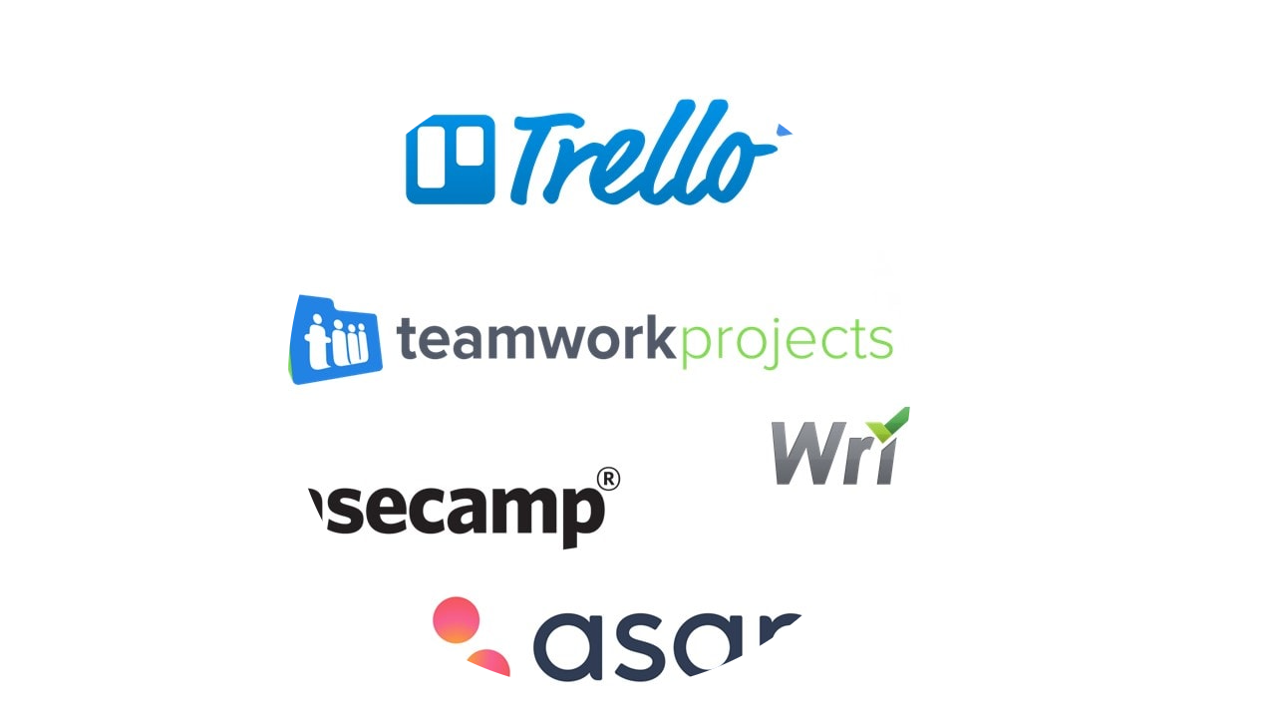

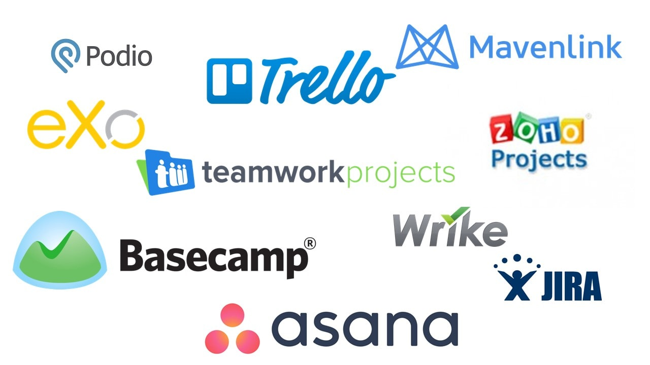
주제 선정 동기 및 기획 의도
넘쳐나는 협업 솔루션 툴…
그러나 일부 협업 툴은 개발자들에게만 익숙한 프로젝트 방법론(ex. Agile) 기반으로 설계되어 있어 사용하려면 별도의 학습이 필요할 정도로
어렵고 피곤하다

Slide 6
주제 선정 동기 및 기획 의도
인터페이스 개선
직관성과 학습성을 고려한 UI/UX 개발
효율성 고려
불필요한 기능을 제거함으로써 사용성을 높임
접근성 향상
시나리오를 단순화하여 누구나 쉽게 사용할 수 있도록 장벽을 낮춤
기존 서비스와 차별화
마일스톤 개념 도입으로 기존 협업 솔루션과 차별화

Slide 7






























개발환경 및 사용기술
개발
언어
DATA
BASE
WAS
FRAME
WORK
LIBRARY
API
TECHNOLOGY
Deploy
IDE/
Tools

Slide 8



Cloud Computing Service
Amazon Web Service
Amazon EC2
Amazon RDS
User
AWS의 Instance Platform (가상 컴퓨팅 환경) 임대
관계형 데이터베이스 구축,
개발과 배포에 이용

Slide 9
React
Router
React의 Router 모듈로 유저의 이동경로를 컨트롤하여 앱에서 URL Path에 따라 Render될 Component를 제어
다양한 라이브러리
Full Calendar, Google Login, Naver Login,
Google Chart, Material UI, Date Picker, react file icon 등 다양한 라이브러리 활용 가능
Router
UI Library
Component
Redux
Component
React 앱에서 사용되는 DOM을 컴포넌트화 하여 개발 및 유지보수의 능률을 올리고 효율적인 Virtual DOM 관리를 할 수 있게 함
Redux
서버에서 전달받은 데이터를 전역으로 관리하여 Component에 항상 최신화 된 데이터를 Render함으로써 사용자에게 WEB-APP과 같은 경험을 유도

Slide 10



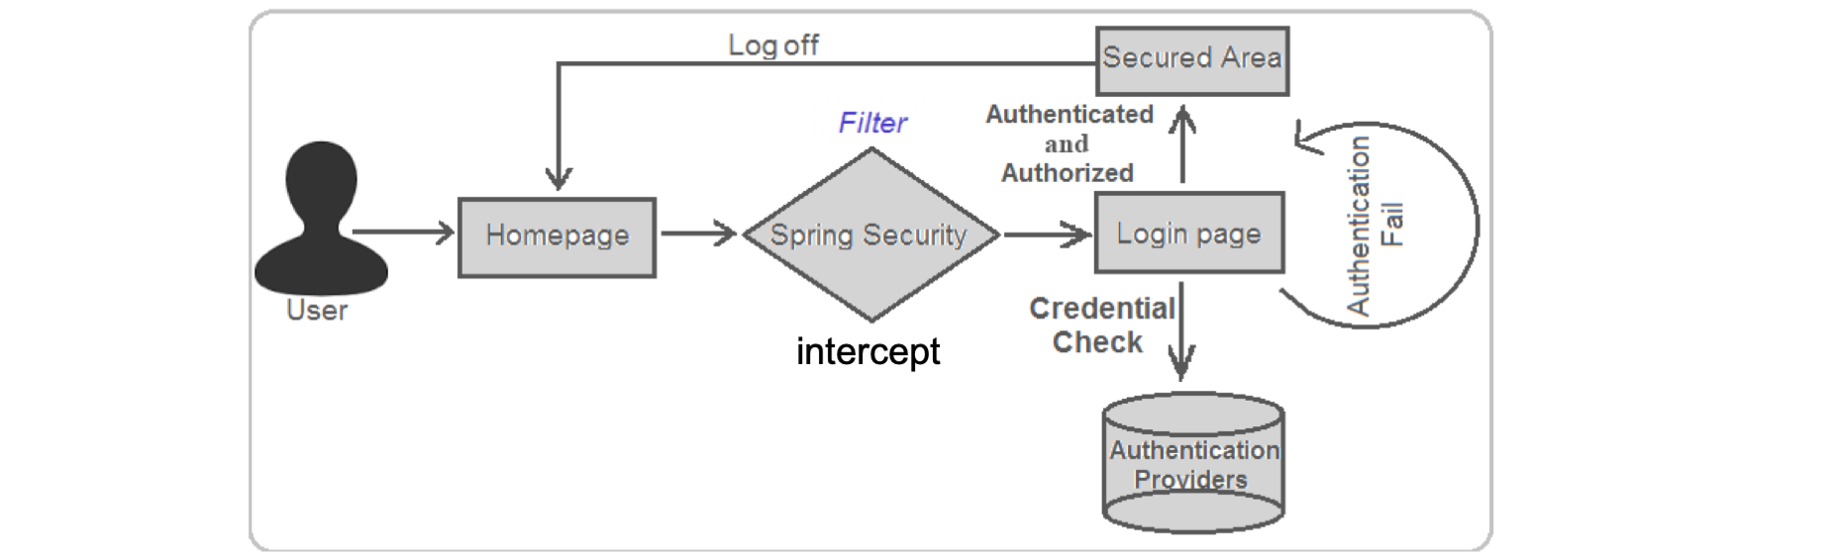
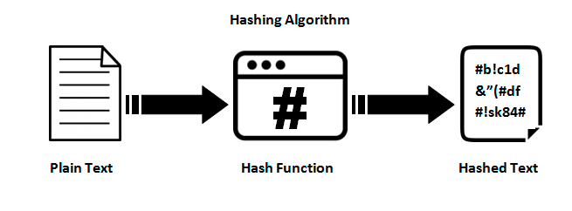

Spring Security
로그인하지 않은 사용자
(로그인, 회원가입)
인증, 인가 절차가 완료되어 보안 되어있는 페이지로 이동

Slide 11
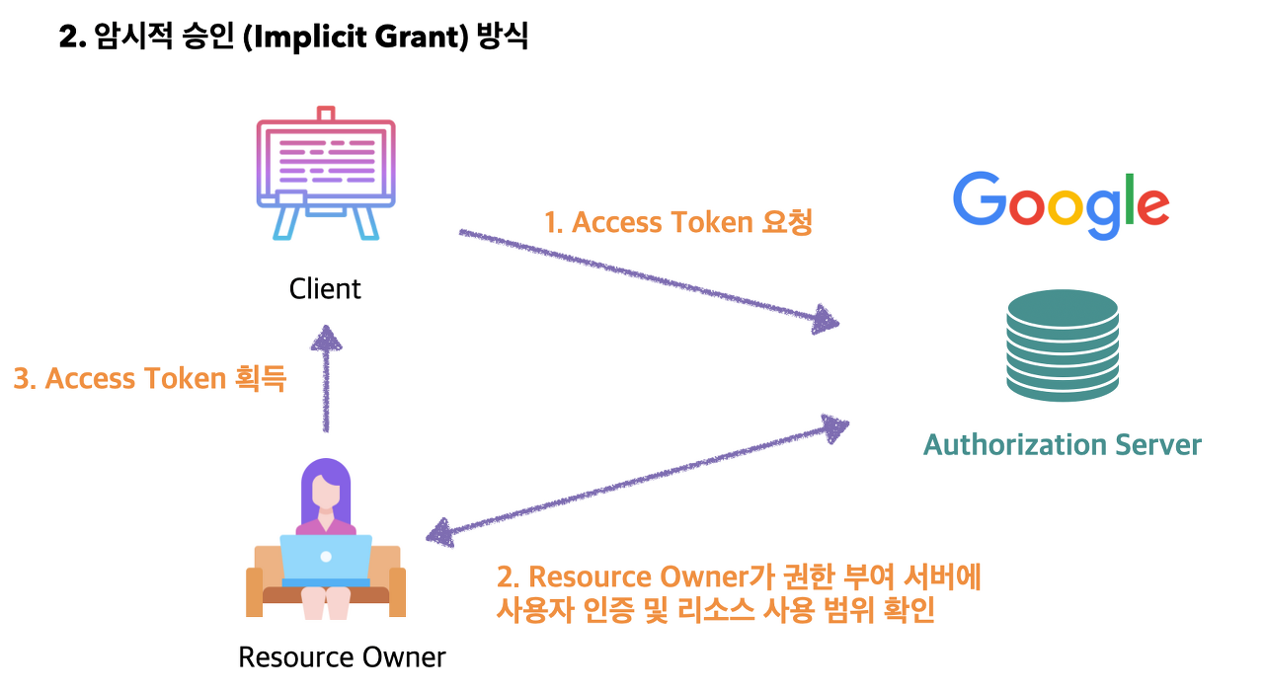
OAuth 2.0
Implicit Grant
사용자는 소셜 로그인 후에 애플리케이션에서 요청하는 권한을 확인하고, 해당 권한을 허용해준다.
구글 인가 서버는 사용자를 사전에 등록된 redirect URI로 redirect 시키면서 access token을 애플리케이션에 보내주고, 애플리케이션은 이 access token을 이용하여 구글 API를 호출함

Slide 12


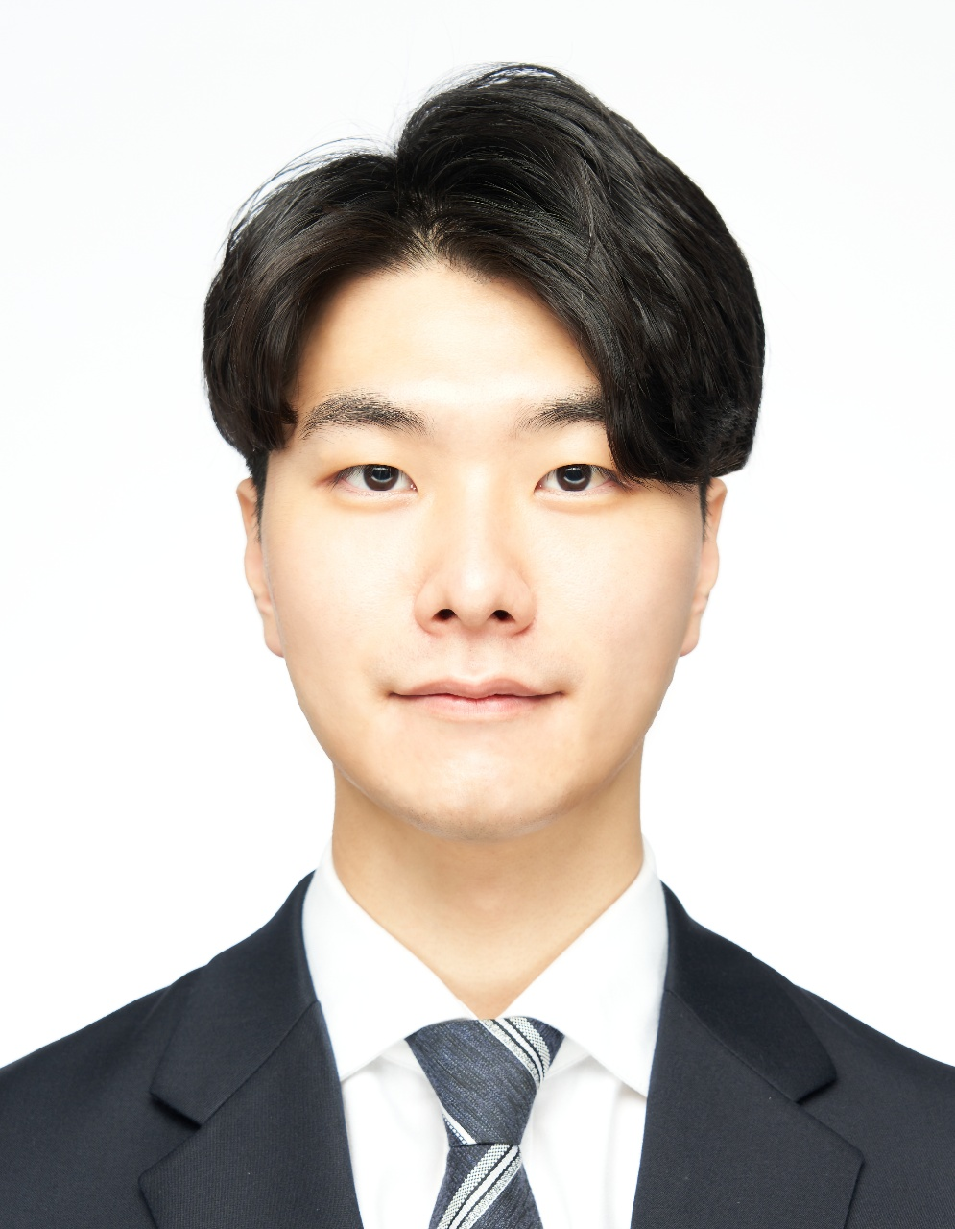

팀원소개
이가은 팀장
강정구 부팀장
정혜진
Spring Boot, REST API 기반 개발환경 구축
AWS 셋팅 및 관리, 배포
Spring Security, Bcrypt
Oauth2 protocol 이용 소셜 로그인 구현
메일링 서비스(java mail sender)
File 업로드 및 다운로드 Rest API 구현
백엔드 개발 총괄
프로젝트 최종보고서(PPT) 작성
프론트엔드 개발 총괄(ReactJS)
UI/UX 개발
FullCalendar API 이용 캘린더 모듈 구현
구글 Gantt Chart API 이용 타임라인 모듈 구현
구글 Chart API 이용 통계 및 분석 모듈 구현
기획서(PPT) 작성 및 프레젠테이션
백엔드 기본 업무 로직 구현
기획서 작성(PPT)
Database 모델링(eXERD)
Test용 DML문 작성
백엔드 기본 업무 로직 구현
버그리포트 및 테스트케이스 작성

Slide 13



팀원소개
박소연
김현수
이건희
프론트엔드 개발(Bootstrap)
UI/UX 개발
필요한 기술 분석 및 검증 : Kanban, Gantt
칸반 모듈 구현
백엔드 기본 업무 로직 구현
버그리포트 및 테스트케이스 작성
요구사항 분석 및 명세
필요한 기술 분석 및 검증 : I'mport API
Database 모델링(eXERD)
알림 모듈 구현
백엔드 기본 업무 로직 구현
주제 선정 및 벤치마킹 대상 사이트 분석
Database 물리적 구축 및 유지, 관리
DDL, Trigger 문 작성
업무 로직에 필요한 쿼리문 작성
테이블 명세서 작성
백엔드 기본 업무 로직 구현

Slide 14
프로젝트 타임라인
프로젝트 기획
주요 기능 구현
배포
주제 선정 및 벤치마킹
레이아웃 디자인
요구사항 정의서 작성
DB 모델링 및 설계
필요한 기술 검증
기획서 발표
Spring Security 적용
로그인/회원가입 구현File REST API 구현
React Routing
주요 컴포넌트에 사용될 Redux 및 Reducer 구현
품질 검증 및 디버깅
테스트 케이스 작성
테이블 명세서 작성
Github README 작업
리눅스 서버 셋팅 및
AWS 배포
Step 1
Step 2
Step 3
Step 4
Step 5
발표
개발 환경 구축
개발
발표
AWS RDS 셋팅
DB 설계 피드백 및 개선
Spring boot 기본 템플릿 셋팅 및 배포
git 환경 설정
통합 빌드 환경구축
(maven+node module 패키지 빌드)
Full Calendar API
Kanban 모듈 구현
Backend 개발
(워크스페이스, 마일스톤, 업무, 프로필 페이지 구현
파일보관함, 알림, 검색 모듈 구현)
문서 취합 및 PPT 작업
프레젠테이션 준비

Slide 15
02
프로젝트
소개
레이아웃 디자인
디자인 아이덴티티
요구사항 정의서
ERD/테이블 명세서
업무 흐름도
테스트 케이스

Slide 16
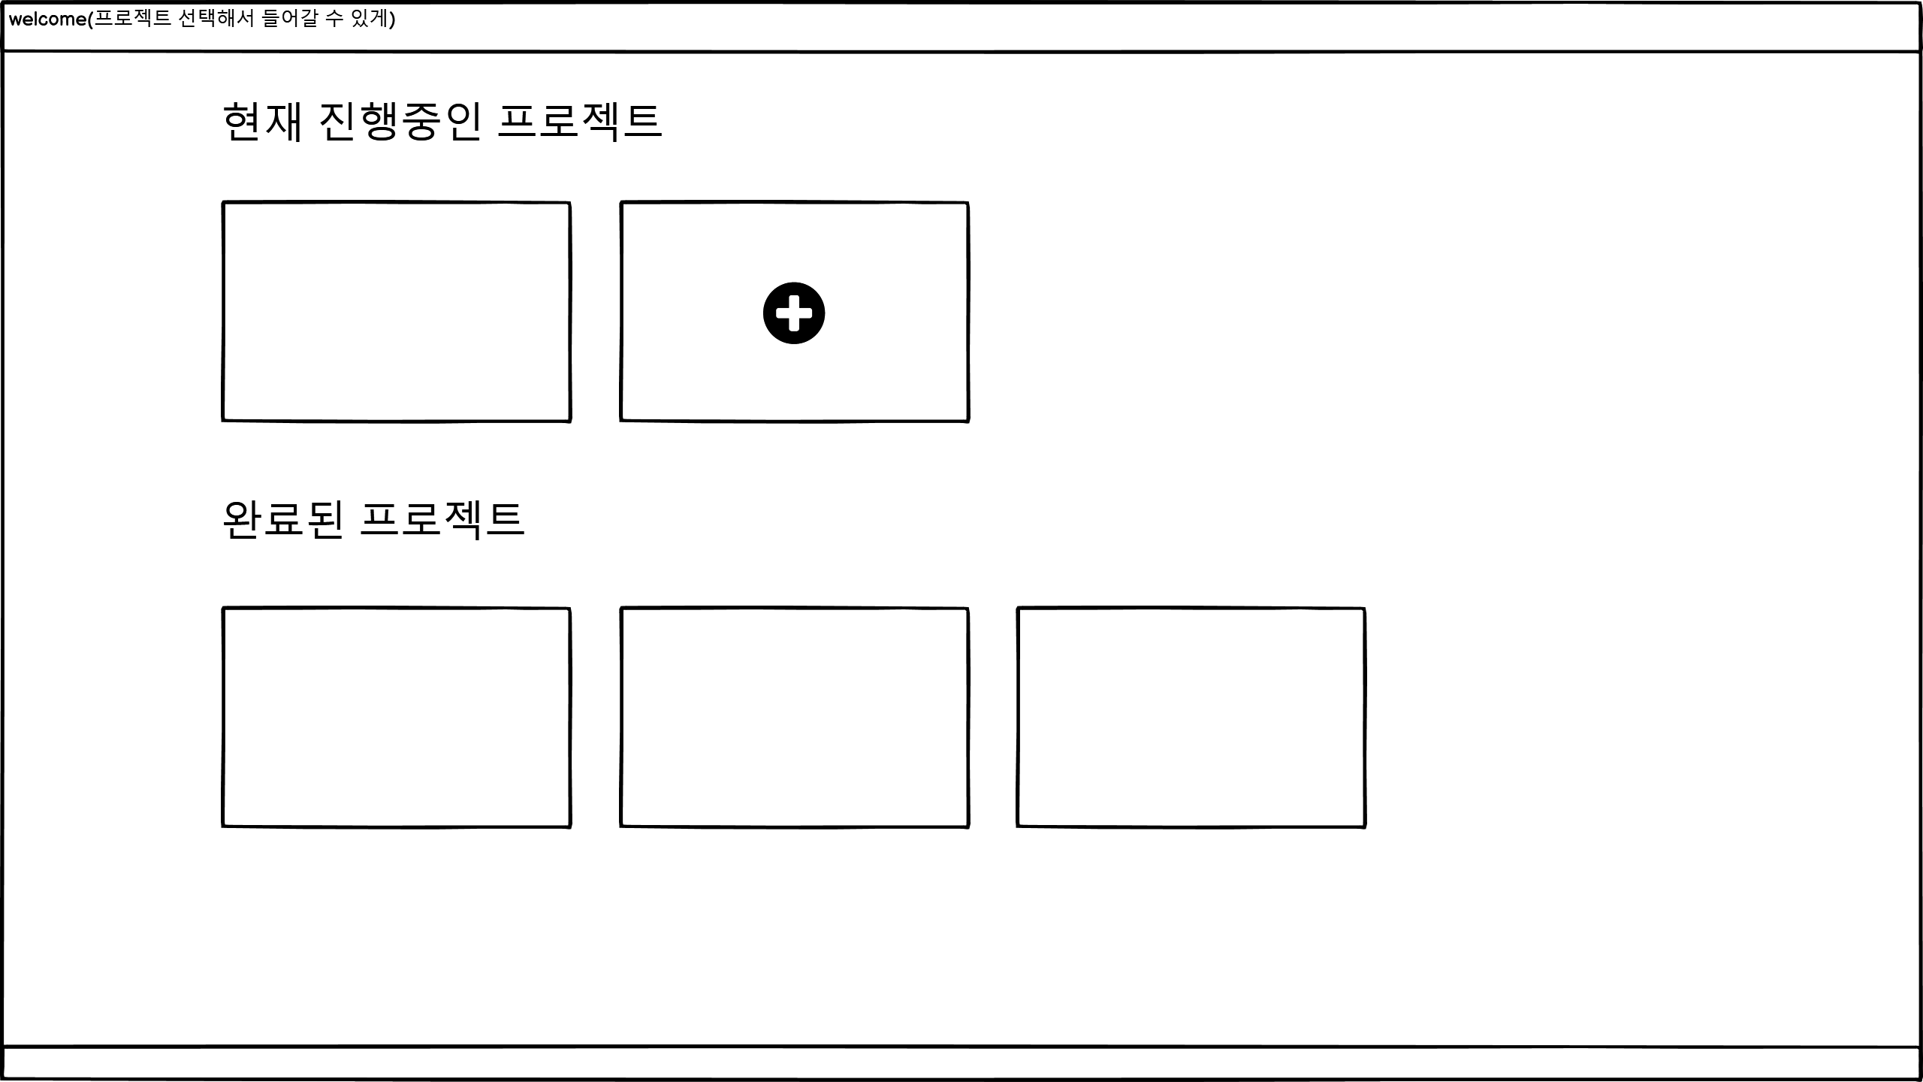
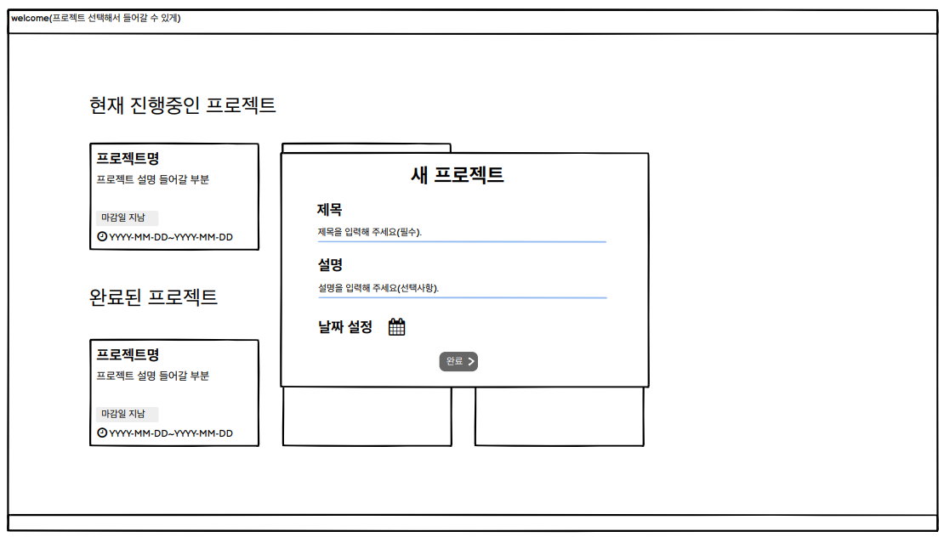
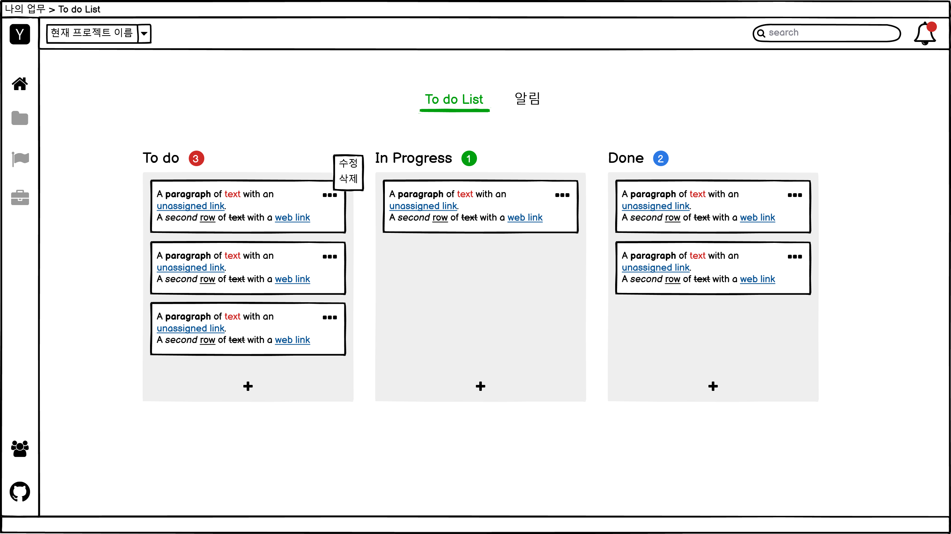
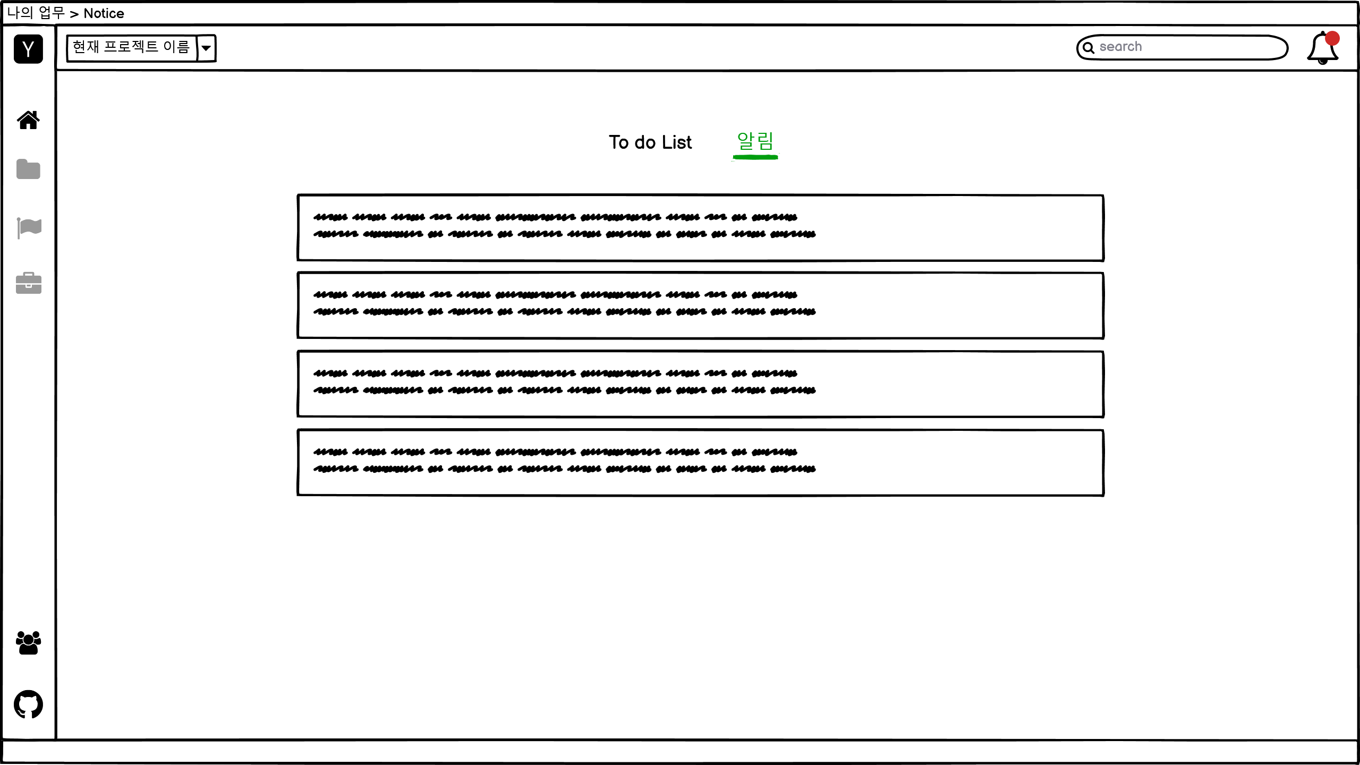
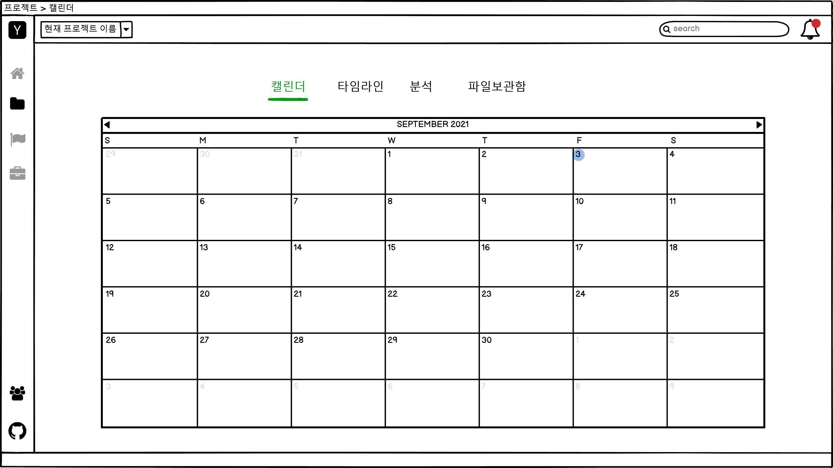
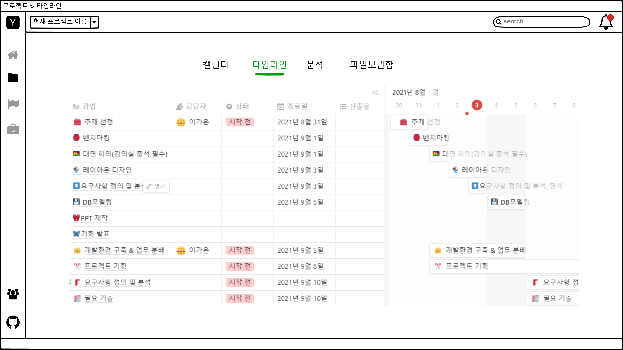
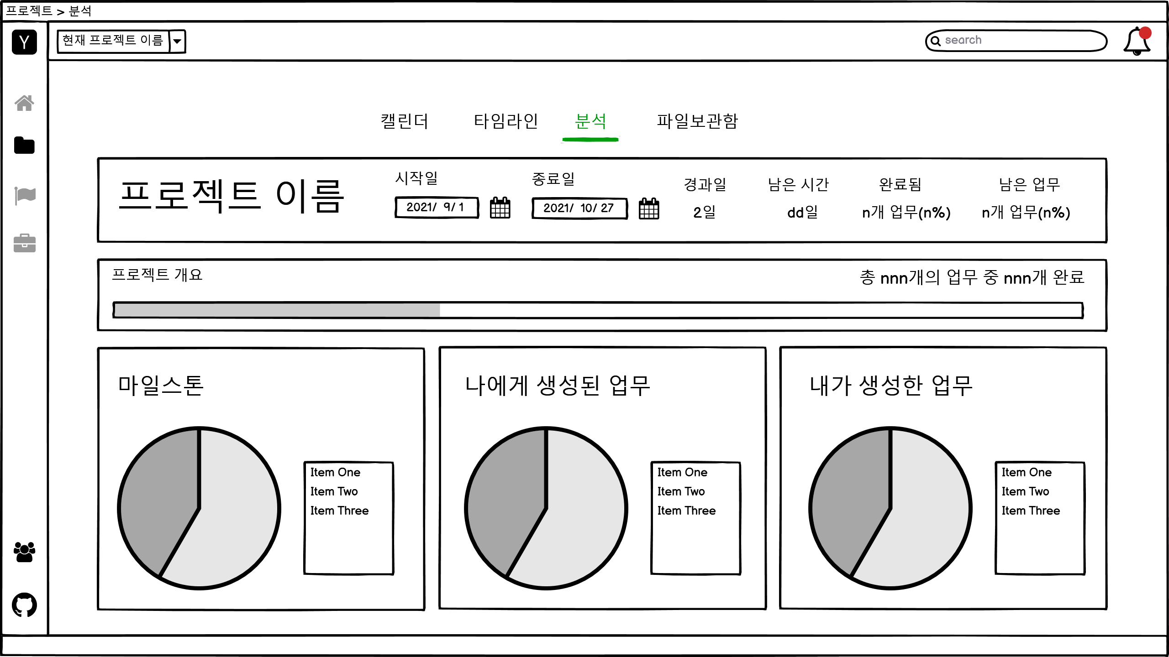
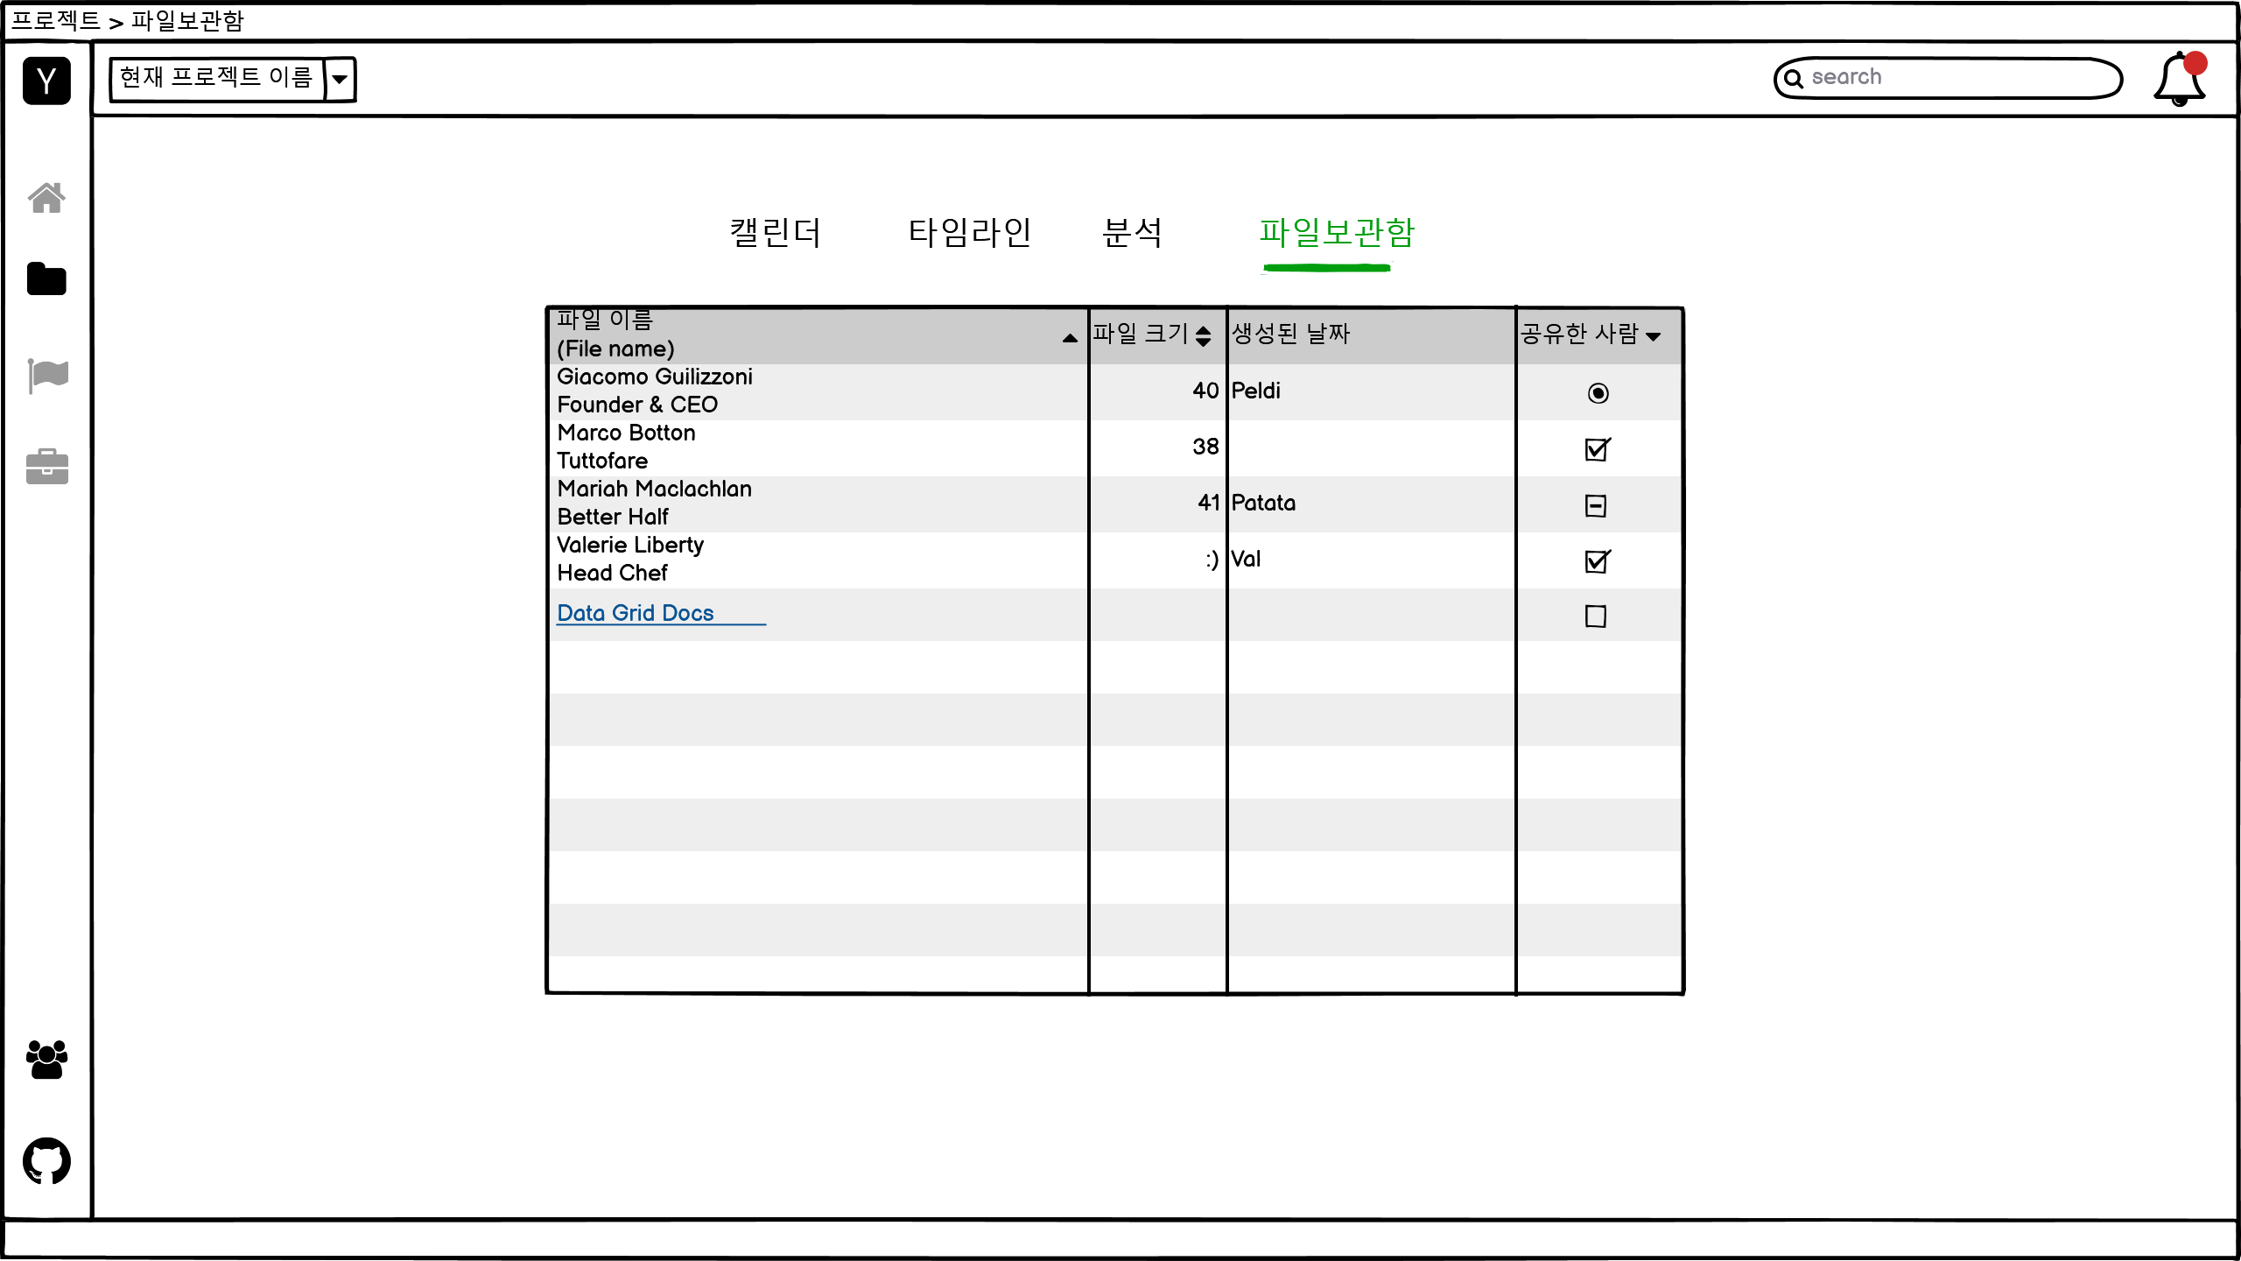
Layout Design

Slide 17
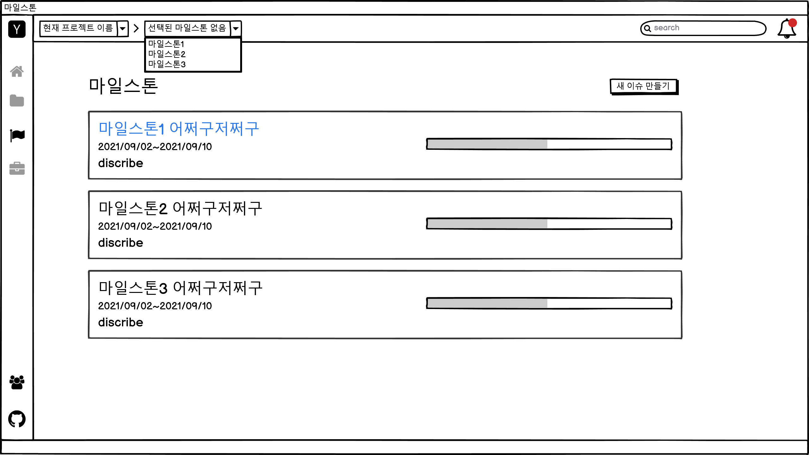
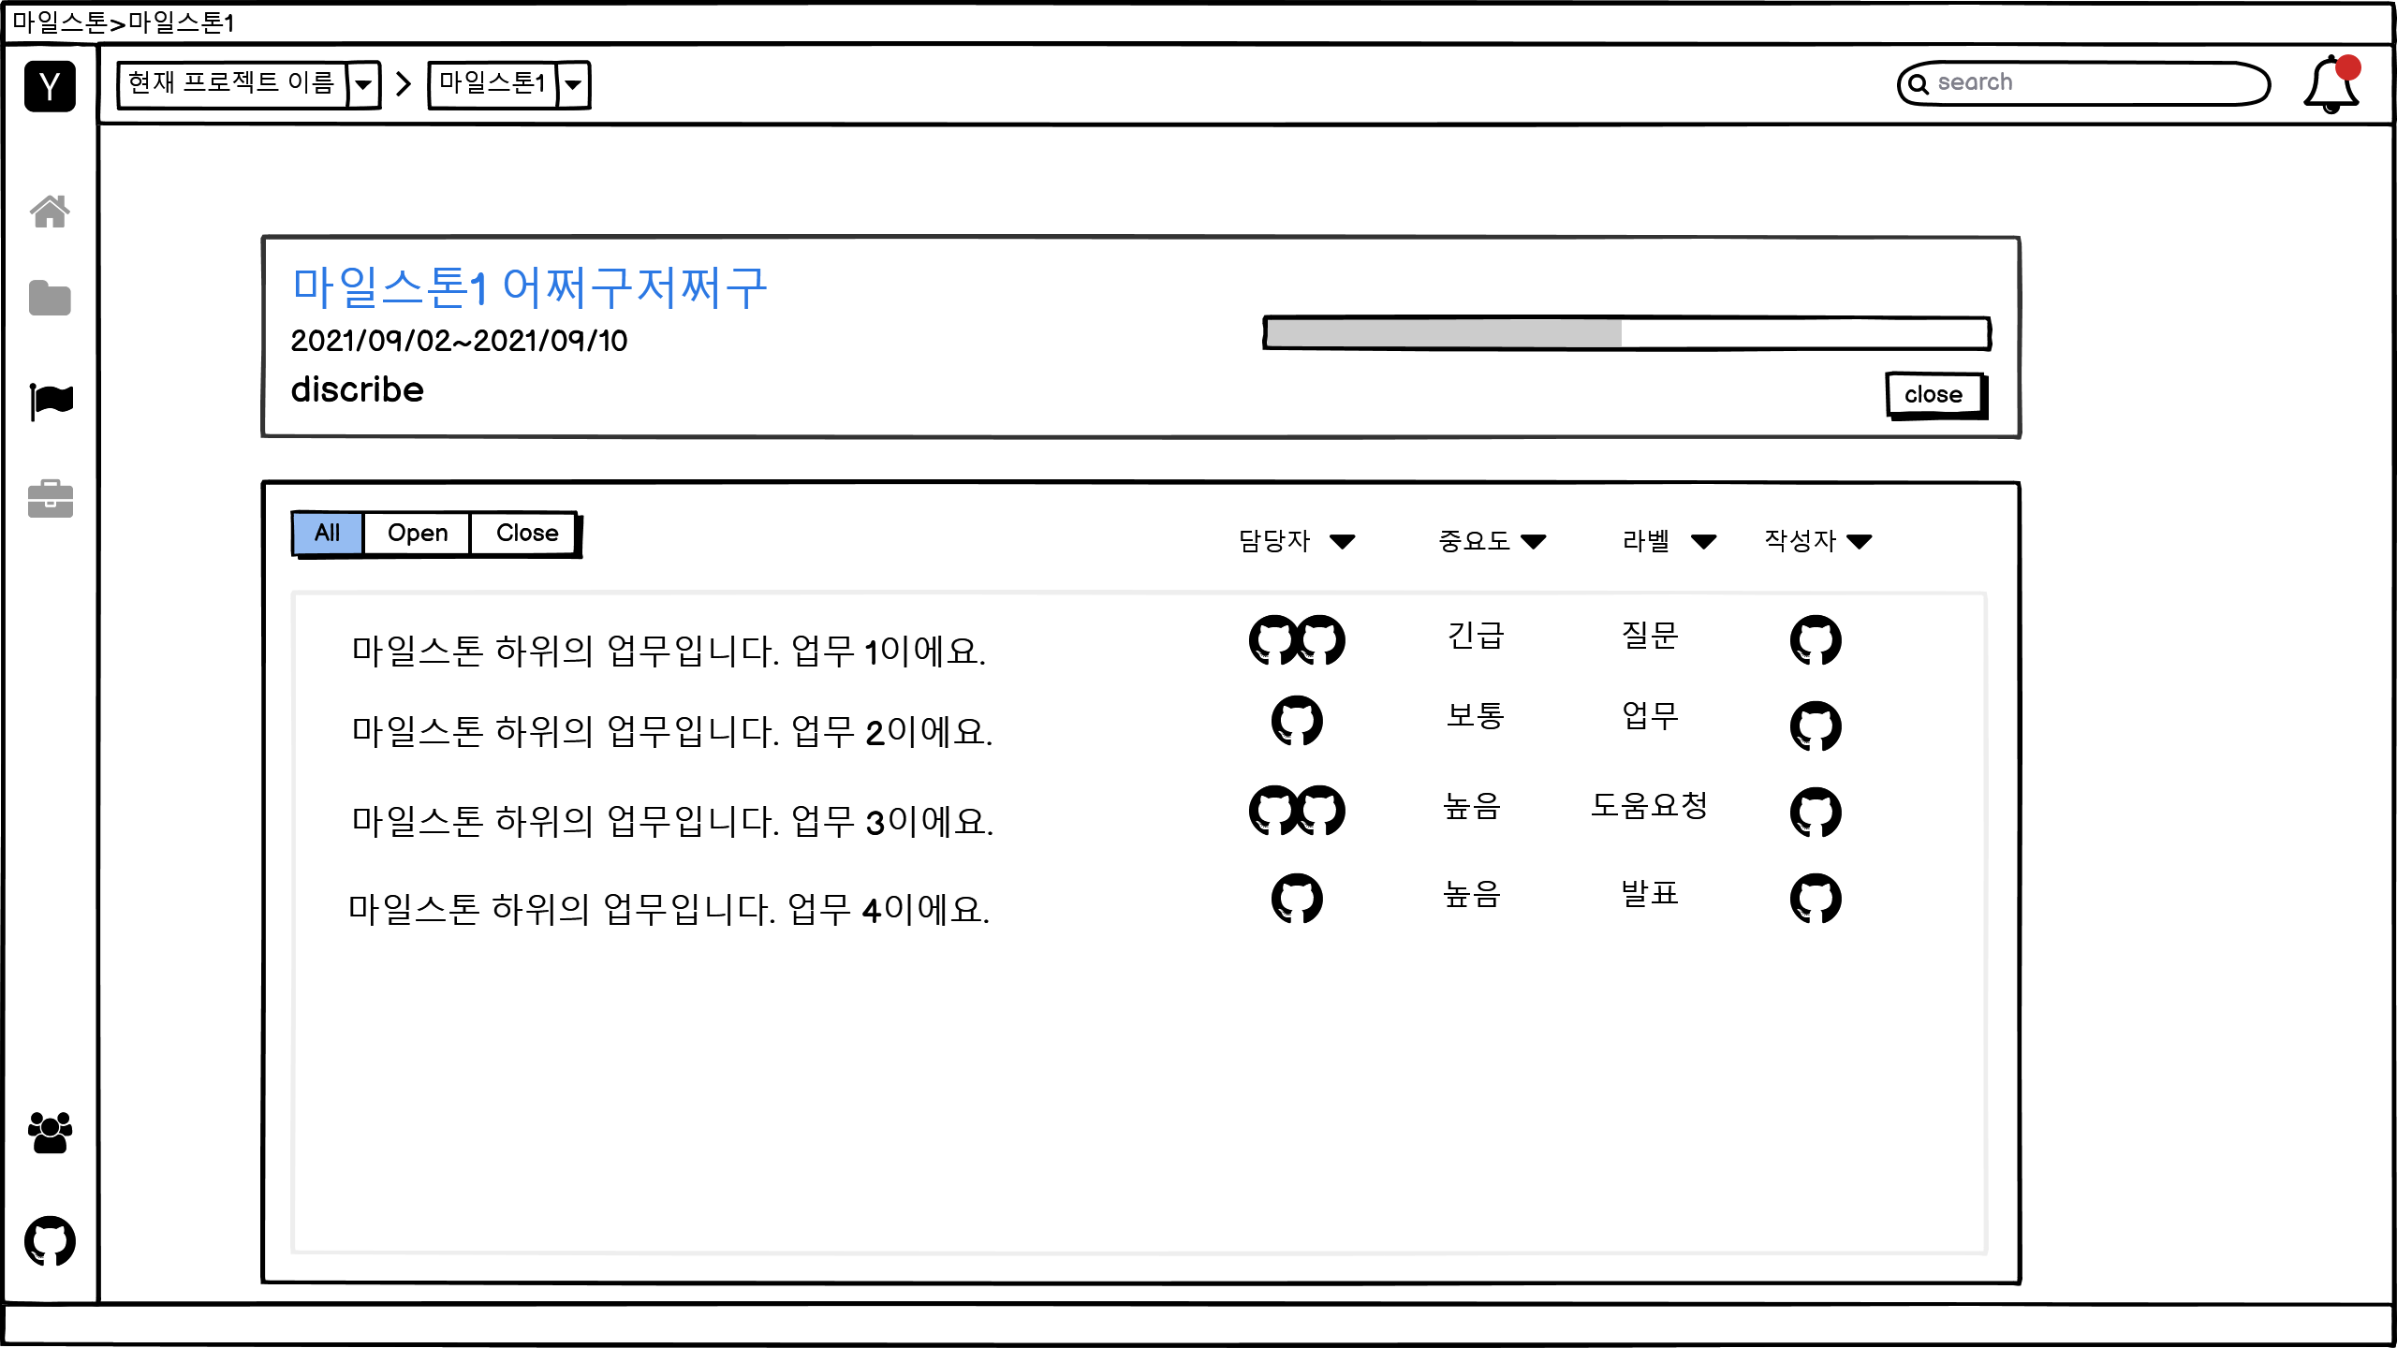
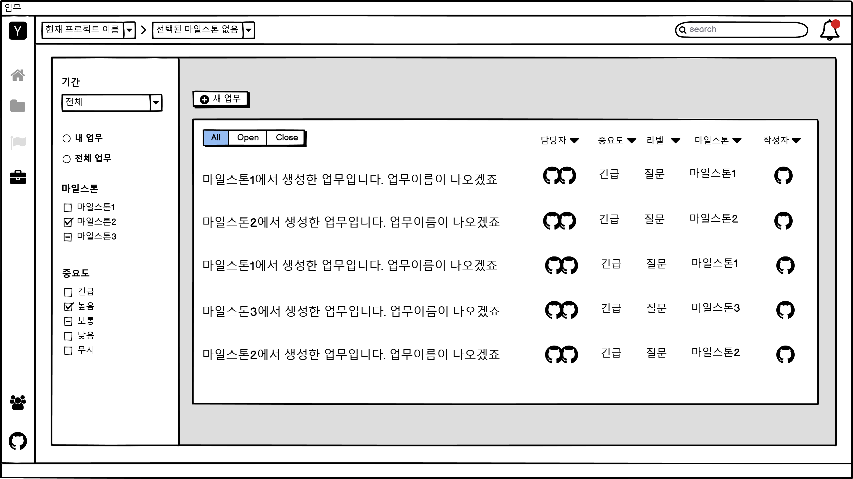
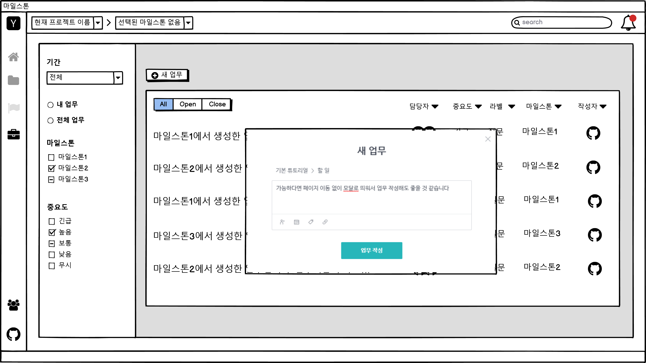
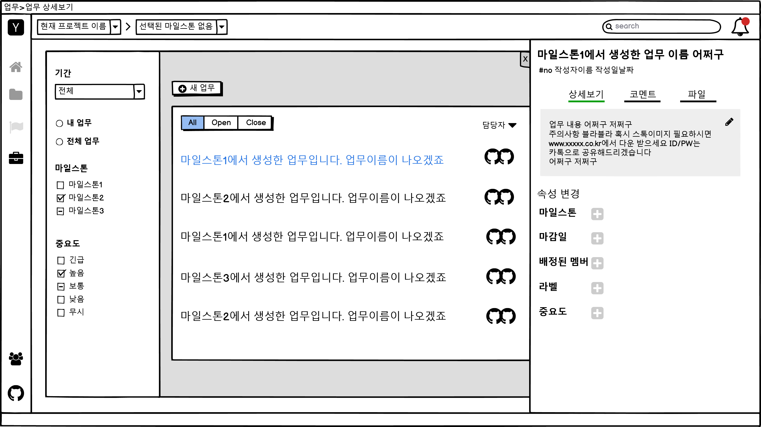
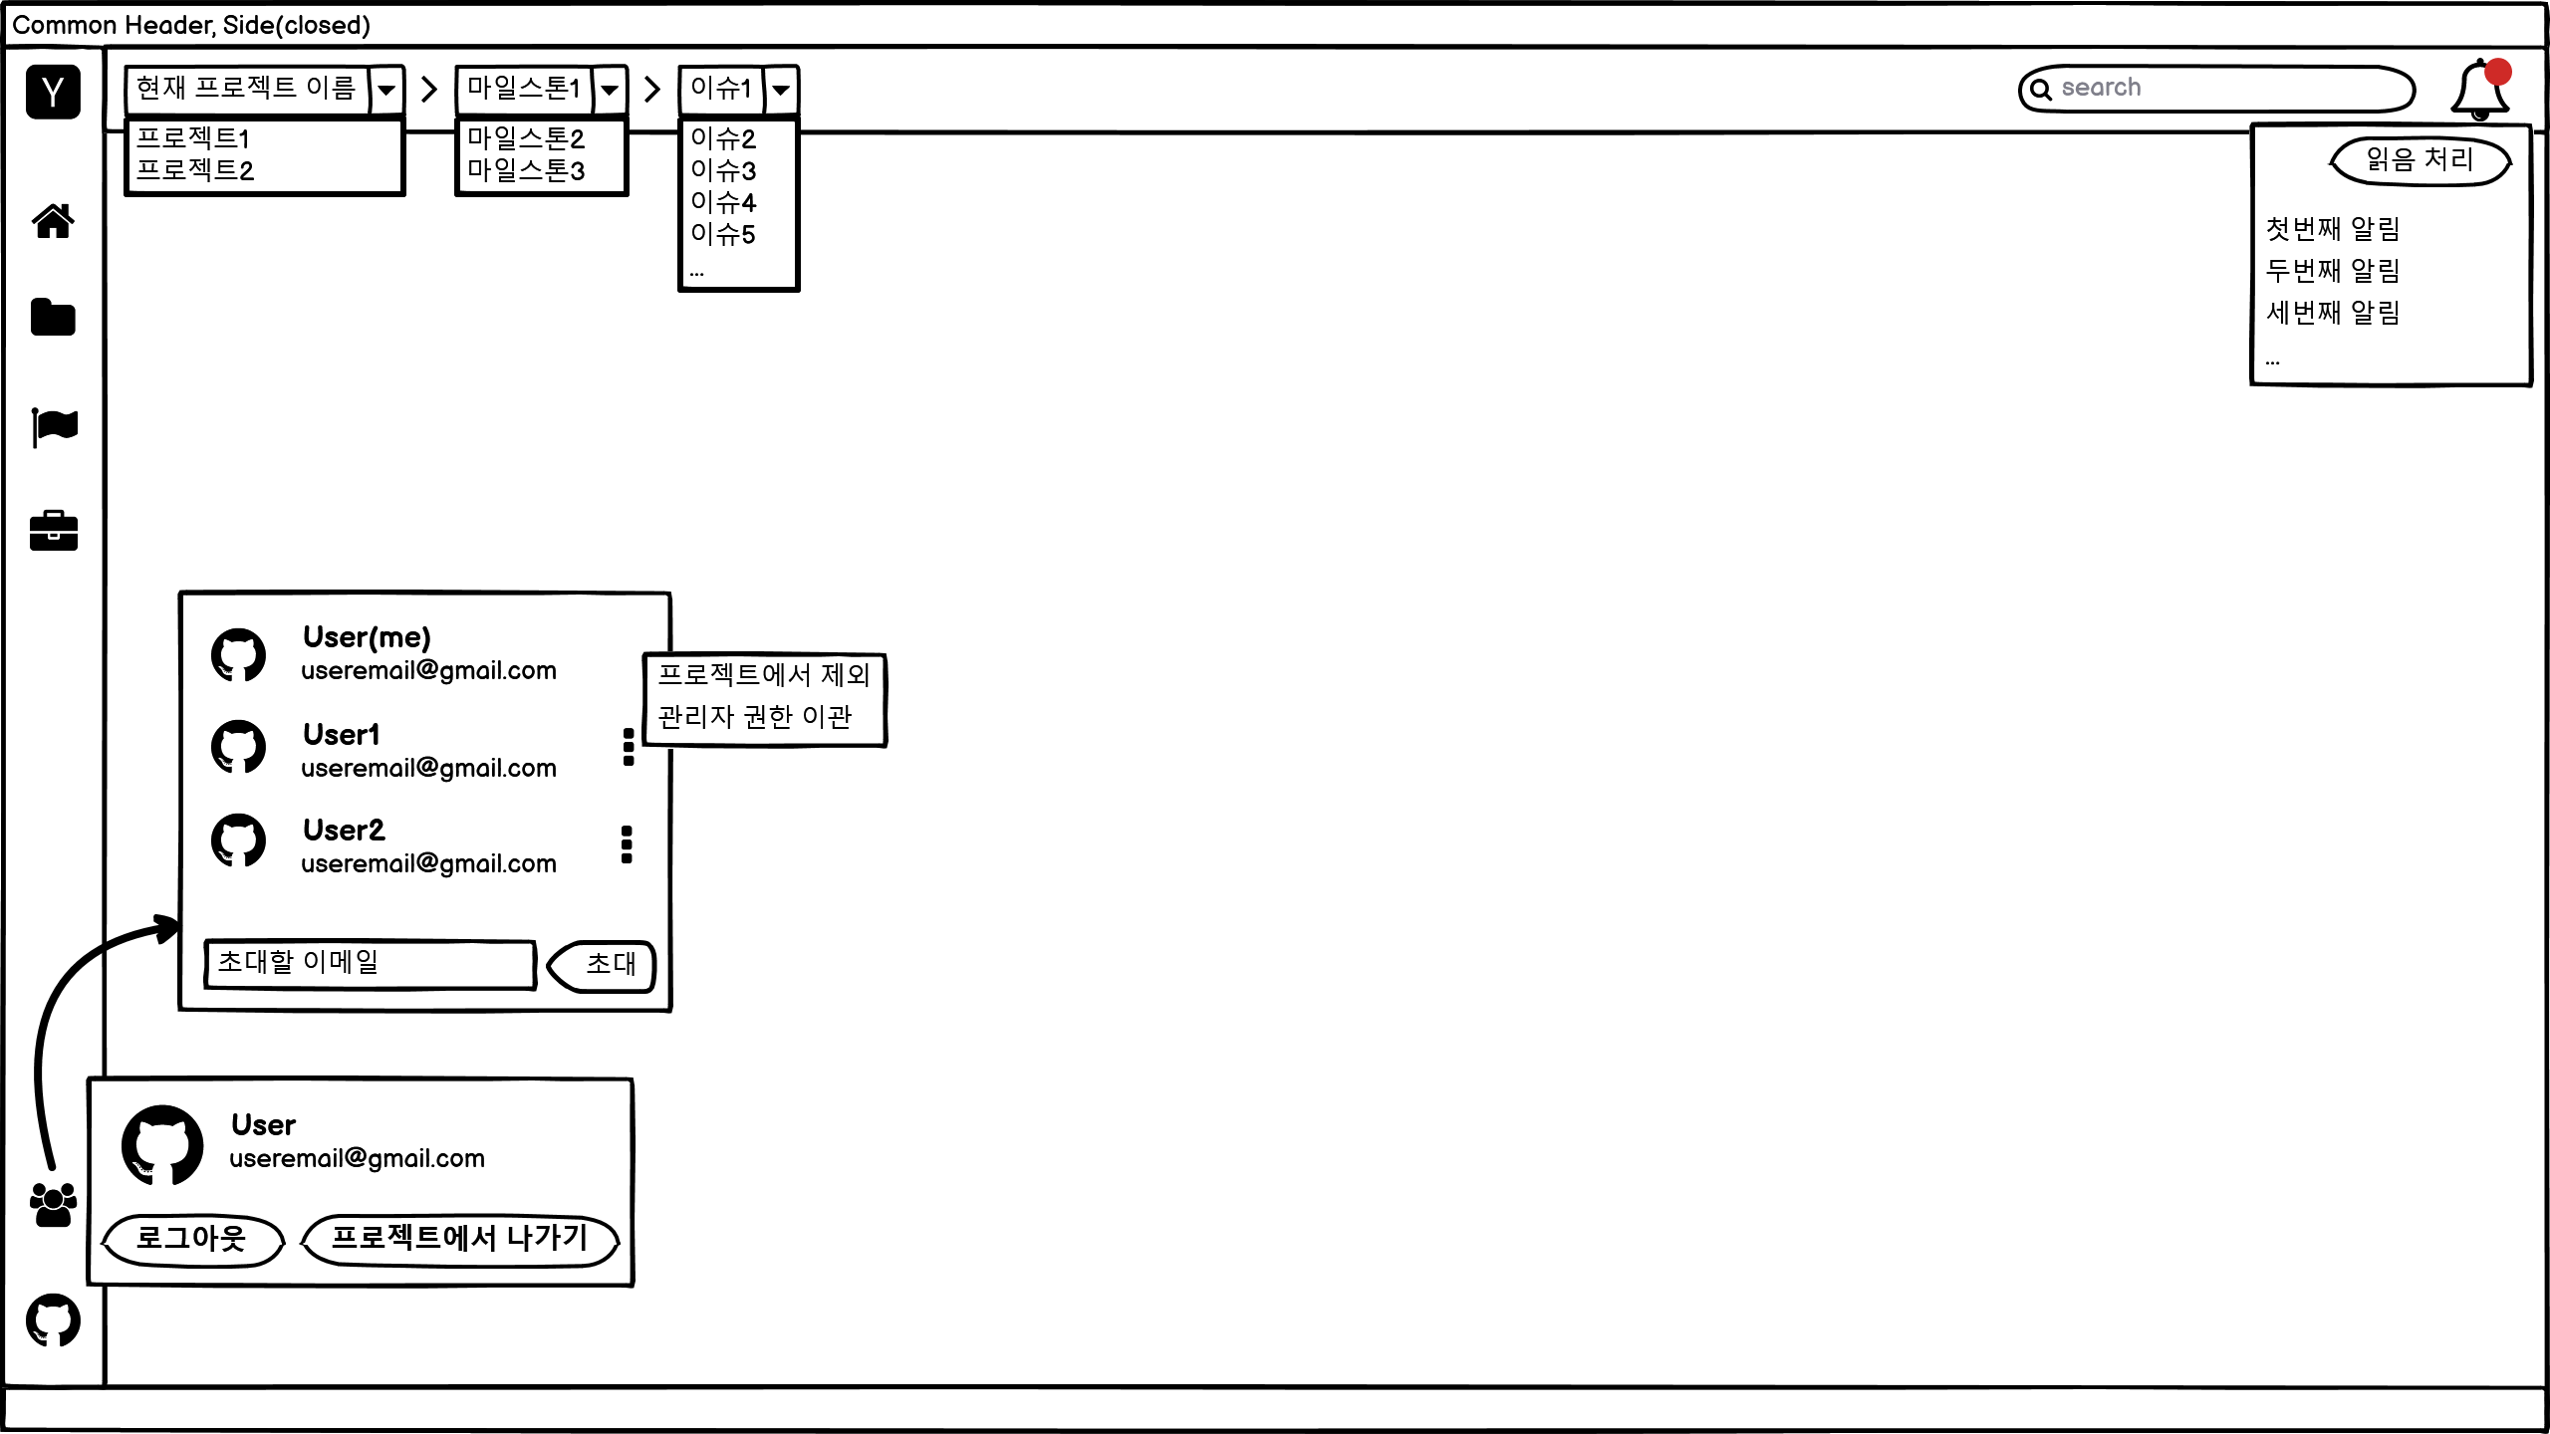
Layout Design

Slide 18

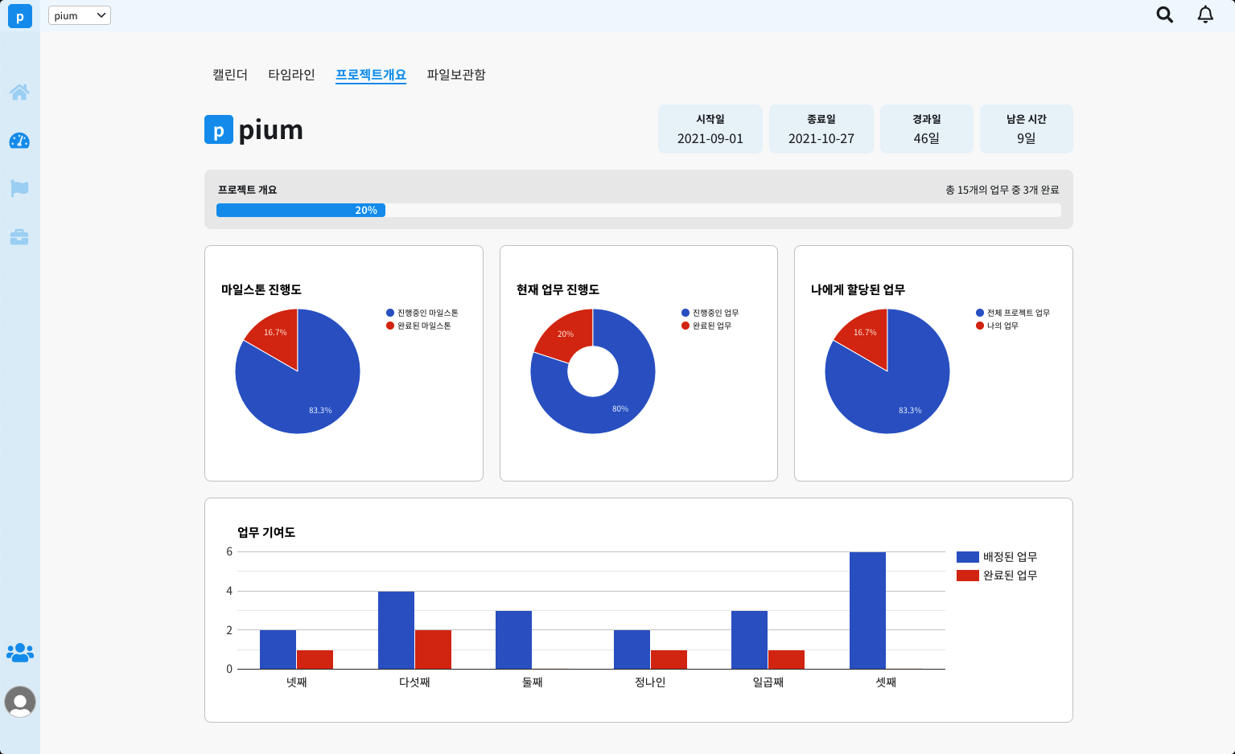
Design Concept
Concept
피움과 함께 당신의 프로젝트도 환하게 피어나길 바라는 마음으로 피어나기 직전의 꽃봉오리에서 모티브를 얻은 로고를 제작
사용자 중심의 간결하고 명확한 UI/UX에 대한 고찰, gradient와 shade를 의도적으로 배제하여 plat한 디자인을 추구함
Color
#2B4C9F
#FFDF39
사용기술
Font : noto sans kr (Google Font API)
Icon : Font Awesome (연결방식 cdn)
Progress indicators : Google material UI의 component를 React의 redux를 이용하여 전역에서 mount할 수 있도록 관리

Slide 19
요구사항 정의서
요구사항 명세
팀명 | 1팀 |  | 사이트명 | PIUM
대분류 | 중분류 | 소분류 | 사용자 | 요구사항 상세내역
웰컴페이지 |  |  | 회원 | 저장된 세션이 존재할 경우(로그인에 성공) 첫페이지로 웰컴페이지가 보여지며 '현재 진행 중인 프로젝트'와 '완료된 프로젝트' 카드 리스트를 조회할 수 있다 + 프로젝트가 없을시 프로젝트 생성 버튼
 |  |  | 비회원 | 저장된 세션이 존재하지 않을 경우 로그인 화면이 보여지게 된다
 | 현재 진행 중인 프로젝트 | 프로젝트 종료 | 관리자(PM) | 프로젝트 카드 우상단의 more 버튼>프로젝트 종료를 클릭하면 해당 프로젝트 카드는 '완료된 프로젝트'로 이동하며 비활성화 상태가 된다
 | 완료된 프로젝트 | 프로젝트 삭제 | 관리자(PM) | 프로젝트 카드 우상단의 more 버튼>프로젝트 삭제를 클릭하면 모달로 '삭제하시겠습니까?'라는 경고창과 함께 확인 버튼을 눌러 삭제가 가능하다.
 | 완료된 프로젝트 | 프로젝트 복원 | 관리자(PM) | 프로젝트 카드 우상단의 more 버튼>프로젝트 복원을 클릭하면 해당 프로젝트 카드는 '현재 진행 중인 프로젝트'로 이동되며 활성화 된다
 | 새 프로젝트 | 새 프로젝트 생성 | 회원 | 로그인된 회원은 새 프로젝트 카드를 눌러 프로젝트를 생성할 수 있으며, 생성된 프로젝트의 관리자(PM)으로 자동설정 된다. 이후에 멤버 페이지에서 관리자 이관이 가능하다.
 |  | 새 프로젝트 기본 셋팅 | 회원 | 새 프로젝트를 클릭하면 모달로 프로젝트명과 프로젝트 설명, 공개 여부를 입력받는 창이 뜬다. 공개여부는 ON/OFF 스위치로 처리한다. (프로젝트명 N/N)
 |  |  | 회원 | 프로젝트를 생성하면 현재 진행중인 프로젝트에 자동으로 추가된다. 생성된 프로젝트는 고유의 컬러셋을 부여받으며 이 컬러셋은 프로젝트 내부의 전체 색감을 결정하게 된다.
 | 공개 프로젝트 | 프로젝트 상태 | 회원 | .
 | 비공개 프로젝트 | 프로젝트 상태 | 회원 | .
 | 기간이 마감된 프로젝트 | 프로젝트 상태 | 회원 | 설정한 기간이 지난 프로젝트의 자동마감은 하지 않고, 카드에 '기간 만료' 등의 문구를 띄운다.
 | 현재 진행 중인 프로젝트 | 페이지 이동 | 멤버 전체 | 현재 진행중인 프로젝트를 클릭 했을 경우 해당 프로젝트의 나의 업무>'To Do List' 페이지로 넘어가야한다.
 | 완료된 프로젝트 | 페이지 이동 | 멤버 전체 | 완료된 프로젝트를 클릭 했을 경우 해당 프로젝트의 프로젝트>' 캘린더' 화면으로 넘어가야한다. 완료된 프로젝트는 조회만 가능하다.
회원가입 |  | 페이지이동 | 비회원 | 로그인페이지에서 회원가입 버튼을 클릭하여 접근한다. 저장된 세션이 없을 경우에만 유효하다.
 |  | 개인정보 보호법 | 비회원 | 가입 완료 버튼은 서비스 이용 약관 및 개인정보 정책 체크박스에 체크가 되어있을 시 활성화를 시킨다.
 |  | 회원가입 입력창 기본 셋팅 | 비회원 | 소셜서비스 로그인이 아닐 경우 입력받는 정보는 다음과 같다 1. 이메일주소 2. 비밀번호
 |  | 이메일 유효성 검사 | 비회원 | 이메일 입력 후 '인증' 버튼을 누를 때 DB에 저장되어 있는 이메일이면 '이미 가입되어 있는 이메일입니다' 라는 문구를 표시한다.
 |  | 이메일 유효성 검사 | 비회원 | 이메일 입력 후 '인증' 버튼을 누를 때 DB에 저장되어 있지 않은 이메일이면 '해당 이메일로 링크를 전송했습니다. 링크를 클릭하여 회원가입을 완료해 주세요' 라는 문구를 표시한다.
 |  | 비밀번호 유효성 검사 | 비회원 | 비밀번호는 영어, 숫자, 특수기호만을 포함한 최소 8자 이상을 입력해야 처리되도록 한다(최소 하나의 문자, 하나의 숫자 및 하나의 특수 문자를 포함). 유효하지 않은 문자를 입력하거나 8자 미만을 입력할 경우 입력창 아래 알림 문구를 띄운다.
 |  | 페이지이동 | 비회원 | 회원가입을 완료하면 로그인창으로 이동하게 처리한다.
로그인 |  | 페이지이동 | 전체 | 저장된 세션이 없을 경우 웰컴페이지에 접근했을 때 로그인 입력창이 보여지게 한다.
 |  | 로그인 성공 | 회원 | 이메일, 비밀번호를 입력하고 로그인 버튼을 누를 때 멤버 테이블에 저장되어 있는 이메일이면 로그인 성공
 |  | 페이지 이동 | 회원 | 로그인 성공 시 나의 업무>To Do List 페이지로 이동한다.
 |  | 소셜 로그인 | 회원 | .
 |  | 로그인 실패 | 비회원 | 이메일을 입력하고 로그인 버튼을 누를 때 DB에 저장되어 있지 않은 이메일이면 '이메일이나 비밀번호 오류입니다.'라는 문구를 보여준다.
 |  | 로그인 실패 | 비회원 | 비밀번호 오류일 시 '이메일이나 비밀번호 오류입니다.'라는 문구를 보여준다.

Slide 20
요구사항 정의서
Common Header | left side bar | 현재 프로젝트 | 멤버 전체 | 최상단에는 프로젝트의 첫 글자가 표현되어 현재 프로젝트를 식별할 수 있게 한다.
 |  | 네비게이션 기능 | 멤버 전체 | 차례대로 '나의 업무', '프로젝트', '마일스톤', '업무' 페이지로 이동할 수 있는 아이콘이 존재한다. 현재 페이지의 위치에 따라 해당 아이콘에 하이라이트가 되어 현재 어떤 페이지를 보고 있는지 사용자가 직관적으로 알 수 있다. 아이콘에 마우스오버시 사이드바는 펼침 상태가 되며 클릭하여 해당 페이지로 이동할 수 있다.
 |  | 네비게이션 기능 | 멤버 전체 | 나의 업무 탭을 누르면 To do List 페이지로 이동한다.
 |  | 네비게이션 기능 | 멤버 전체 | 프로젝트 탭을 누르면 프로젝트의 캘린더 페이지로 이동한다.
 |  | 네비게이션 기능 | 멤버 전체 | 마일스톤 탭을 누르면 마일스톤 리스트 화면으로 이동한다.
 |  | 네비게이션 기능 | 멤버 전체 | 업무 탭을 누르면 업무 리스트 화면으로 이동한다.
 |  | 멤버 보기 | 멤버 전체 | 멤버 보기 탭을 누르면 모달 창을 띄워 현재 해당 프로젝트에 구성되어 있는 멤버들을 확인 할 수 있도록 한다.
 |  | 멤버 보기 >더보기 기능 | 관리자(PM) | 멤버 보기 모달창에서 사용자가 관리자일 경우 각 멤버들 버튼의 오른쪽에 더보기 버튼을 클릭하면 '프로젝트에서 제외'와 '관리자 권한을 이관' or '부여' 할 수 있는 버튼이 구현되게 한다.
 |  | 멤버 보기 >프로젝트 초대 | 관리자(PM) | 멤버 보기 모달창에서 사용자가 관리자일 경우 초대할 이메일 input 칸과 초대 버튼을 구현한다. 유효한 이메일일 경우에만 초대 버튼을 활성화 시킨다.
 |  | 멤버 보기 >프로젝트 초대 | 멤버 전체 | 멤버 보기 모달창에서 이메일을 입력한 후 초대 버튼을 누르면 입력된 이메일 계정으로 초대 링크가 전송되어 받은 이메일에서 링크를 누르면 참여 권한을 부여하여 프로젝트에 자동 참여할 수 있게 한다. 1. 비회원일 경우 - 회원가입 진행 이후 로그인하면 프로젝트 리스트에 초대받은 프로젝트가 추가되어 있음을 확인할 수 있다. 2. 회원인 경우 - 로그인 진행 이후 프로젝트 리스트에 초대받은 프로젝트가 추가되어 있음을 확인할 수 있다.
 |  | 마이페이지 | 멤버 전체 | 마이페이지 버튼을 누르면 해당 유저의 정보와 로그아웃 버튼을 나타낸다.
 |  | 마이페이지 >로그아웃 | 멤버 전체 | 로그아웃 버튼을 누르면 저장된 세션값을 삭제하고 로그인 페이지로 이동된다.
Common Header | Header | 드롭다운 메뉴 >공통 | 멤버 전체 | 현재 위치한 페이지에 따라 상단에 드롭다운 메뉴가 보여진다. 1. depth_1 : 나의 업무, 프로젝트 - 프로젝트 선택 이동 드롭다운 2. depth_2 : 마일스톤, 업무 - 마일스톤 선택 이동 드롭다운
 |  | 드롭다운 메뉴 >프로젝트 이동 | 멤버 전체 | depth_1 : default 값은 현재 입장한 프로젝트의 이름이며, 드랍다운 메뉴를 클릭하면 프로젝트 리스트가 펼쳐지면서 선택, 이동할 수 있어야 한다. 1. 현재 진행중인 프로젝트일 경우 : 나의 업무>To Do List 페이지로 이동 2. 마감된 프로젝트일 경우 : 프로젝트>캘린더 페이지로 이동
 |  | 드롭다운 메뉴 >마일스톤 | 멤버 전체 | depth_2 : 마일스톤 탭의 리스트보기에서는 '선택된 마일스톤 없음' 상태이며, 클릭하면 해당 프로젝트에서 생성된 마일스톤 리스트가 펼쳐지면서 선택, 이동할 수 있어야 한다.
 |  | 드롭다운 메뉴 >마일스톤 이동 | 멤버 전체 | 마일스톤 리스트 중 하나를 선택하면 선택된 마일스톤 상세보기로 이동할 수 있어야 한다.
 |  | 드롭다운 메뉴 >마일스톤 이동 | 멤버 전체 | 마일스톤 상세보기 페이지에서는 현재 위치한 마일스톤 이름이 보여지며 클릭하면 해당 프로젝트에서 생성된 다른 마일스톤 리스트가 펼쳐지면서 선택, 이동할 수 있어야 한다.
 |  | 드롭다운 메뉴 >업무 조회 | 멤버 전체 | depth_2 : 업무 탭의 리스트보기에서는 '선택된 마일스톤 없음' 상태이며, 클릭하면 해당 프로젝트에서 생성된 마일스톤 리스트가 펼쳐진다.
 |  | 드롭다운 메뉴 >업무 조회 | 멤버 전체 | 마일스톤 리스트 중 하나를 선택하면 선택된 마일스톤에 생성된 업무만 필터링되어 보여진다.
 |  | 검색 | 멤버 전체 | 검색 창에서 검색을 할 경우 관련 내용의 업무 내용이 검색 되어야 함
 |  | 알림 | 멤버 전체 | 종모양 아이콘의 알림버튼을 누르면 알림 리스트가 펼쳐지며 가독성을 위해 한 줄까지 표현한다. 하나의 알림이 한 줄에 다 표현이 되지 않으면 줄임표를 사용하여 표현한다.
 |  | 알림 | 멤버 전체 | 표현된 알림에 마우스를 올려 놓으면 해당 라인에 하이라이트를 주며 오른쪽에 지울 수 있는 x버튼이 활성화된다.
 |  | 알림 | 멤버 전체 | 알림 리스트 창이 너무 많을 경우 스크롤바를 활용하여 전부 확인 할 수 있도록 표현한다.
 |  | 알림 | 멤버 전체 | 알림 리스트에 변화가 있을 경우 알림버튼(종모양)에 new 또는 빨간색 원으로 효과를 주어 표시한다.

Slide 21
요구사항 정의서
프로젝트 | 캘린더 | 페이지 이동 | 멤버 전체 | 프로젝트 페이지, 상단의 '캘린더'를 클릭하여 접근하며, 프로젝트 페이지의 default 페이지가 된다.
 |  | 기능 설명 | 멤버 전체 | 기본적으로 캘린더 API로 구현할 수 있는 기능을 최대한 활용한다. 1. 연/월/일 이동 기능 2. 오늘 날짜 강조 표시, today 누르면 오늘 날짜로 이동 등
 |  | 기능 설명 | 멤버 전체 | 프로젝트 단위에서 생성된 기간이 있는 업무가 해당 날짜에 자동으로 추가되며 조회가 가능하다.
 |  | 업무 조회 |  | 업무 제목을 클릭하면 우측에서 업무 상세보기가 나타난다. 조회, 수정, 삭제 등 업무 상세보기에서 가능한 모든 행위를 할 수 있다.
 |  | 업데이트 적용 |  | 시작일-종료일을 수정하면 그 즉시 캘린더에 반영되게 한다
 |  | 이벤트 추가 | 멤버 전체 | 캘린더의 빈 곳을 클릭하면 날짜가 지정된 간단한 이벤트를 추가할 수 있으며 타임라인 기능과는 연동되지 않는다.
 |  | 이벤트 추가 (속성 정의) | 관리자(PM) | 캘린더에서 추가할 수 있는 이벤트의 속성 값은 관리자만이 추가, 수정, 삭제가 가능하며 기본적으로 '회의', '미팅', '출장', '휴가' 등이 제공된다.
 |  | 이벤트 수정 | 관리자(PM), 작성자 본인 | 캘린더에서 추가된 이벤트는 클릭 후 수정이 가능하며 그 즉시 캘린더에 반영된다.
 |  | 이벤트 삭제 | 관리자(PM), 작성자 본인 | 캘린더에서 추가된 이벤트를 삭제할 수 있다
 | 분석 | 페이지 이동 | 멤버 전체 | 프로젝트 페이지, 상단의 '분석' 탭을 클릭하여 접근할 수 있다.
 |  | 기능 설명 | 멤버 전체 | 기본적으로 구글차트 API로 구현할 수 있는 기능을 최대한 활용한다.
 |  | 기능 설명 | 멤버 전체 | 개요 항목에 프로젝트 이름과 시작-종료일 설정, 경과일, 남은 시간, 완료된 업무 개수, 남은 업무 개수를 수치화하여 표현해준다
 |  | 기능 설명 | 멤버 전체 | 프로젝트의 시작일과 종료일은 이 곳에서 추가, 수정이 가능하며, 수정 시 '경과일'과 '남은 시간'이 자동으로 계산되어 변경된다. 단, 프로젝트 종료일은 하위에 생성된 어떠한 업무의 종료일보다 앞선 시점으로 설정할 수 없으며 경고창으로 이를 알려준다.
 |  | 기능 설명 | 멤버 전체 | 프로젝트 진행상황을 1. (경과된 날 수) / (전체 기간) 2. (완료된 업무 개수) / (전체 업무 개수) 두 개의 정보를 토대로 bar 형식의 차트로 보여준다
 |  | 기능 설명 | 멤버 전체 | 그 밖의 차트 기능
 | 파일보관함 |  | 멤버 전체 | 프로젝트 페이지, 상단의 '파일보관함' 탭을 클릭하여 접근할 수 있다.
 |  | 기능 설명 | 멤버 전체 | 프로젝트 하위의 모든 서비스에서 업로드된 파일을 조회, 다운로드 할 수 있다.
내 업무 | To Do List | 페이지 이동 | 멤버 전체 | 나의 업무 페이지, 상단의 'To Do List' 탭을 클릭하여 접근하며, 나의 업무 페이지의 default 페이지가 된다.
 |  | 기능 설명 | 멤버 전체 | To Do List는 Kanban Board 형태로 제공되며 회원 개인이 편집할 수 있는 개인적인 공간이다.
 |  | 기능 설명 | 멤버 전체 | column은 To do, In Progress, Done의 공간으로 구성되며, low를 구성하는 카드들은 Drag & Drop을 통해 column을 자유롭게 이동할 수 있도록 구현한다.
 |  | 구조 설명 | 멤버 전체 | 각 컬럼의 제목 옆에는 해당 컬럼에 몇 개의 카드가 있는지 카운트하여 보여준다
 |  | 새 카드 생성 | 멤버 전체 | 각 컬럼 하단의 Plus 버튼을 클릭하여 새 카드를 추가할 수 있으며 이는 'note' 속성으로 구분된다
 |  | 새 카드 생성/ 업무 테이블과 연동 | 멤버 전체 | 카드 생성 시 업무 페이지에서 생성된 업무도 불러와 추가할 수 있다. 이때 현재 진행 중인 업무만 노출되며 마감처리 된 업무는 불러올 수 없다.
 |  | 업무 테이블과 연동 | 멤버 전체 | To Do List로 불러온 업무는 업무 내용 조회, 본인 To Do List에서 제외만 가능하고, 기존 업무 테이블의 속성값에 영향을 주지 않게 제한한다.
 |  | 카드(note) 내용 편집 | 멤버 전체 | 카드의 우상단의 연필 아이콘을 클릭하여 해당 카드의 내용을 수정할 수 있다
 |  | 카드 삭제 | 멤버 전체 | 카드의 우상단의 X 아이콘을 클릭하여 해당 카드를 삭제할 수 있으며 경고창의 확인 버튼을 한 번 더 눌러야 삭제가 된다. 불러온 업무의 경우 업무 테이블에 영향을 주지 않고, 본인 To Do List에서만 제외된다.
 | 알림 | 페이지 이동 | 멤버 전체 | 나의 업무 페이지, 상단의 '알림'을 클릭하여 접근할 수 있다.
 |  | 기능 설명 | 멤버 전체 | 마일스톤이 새로 생성되었을 때, 업무가 새로 생성되었을 때 알림을 받을 수 있다.
 |  | 기능 설명 | 멤버 전체 | 업무에 내가 담당자로 추가되었을 때 알림을 받을 수 있다.
 |  | 기능 설명 | 멤버 전체 | 업무 코멘트에 내가 멘션되었을 때 알림을 받을 수 있다.

Slide 22
요구사항 정의서
마일스톤 | 마일스톤 전체 | 페이지 이동 | 멤버 전체 | 깃발 모양의 아이콘, 마일스톤 버튼을 클릭하여 접근할 수 있다.
 |  | 페이지 이동 | 멤버 전체 | Header의 콤보박스는 '선택된 마일스톤 없음' 상태이며, 콤보박스를 클릭하여 해당 마일스톤 상세페이지에 접근할 수 있다.
 |  | 구조 설명 | 멤버 전체 | 해당 프로젝트에서 생성된 마일스톤 리스트가 가장 최근에 생성된 마일스톤부터 시간 순으로 보여지며 노출되는 속성은 다음과 같다 1. 마일스톤명 2. 시작-종료 기간 3. 마일스톤 설명 4. 마일스톤 진척도를 한 눈에 볼 수 있는 bar 형식의 차트 5. (마일스톤 진행률)=(마감된 업무 갯수)/(해당 마일스톤에 생성된 업무의 개수)
 |  | 새 마일스톤 만들기 | 관리자(PM) | 새 마일스톤 만들기 버튼을 클릭하면 모달로 새 창이 뜨고 생성 즉시 리스트에 반영된다. 관리자만이 마일스톤 생성이 가능하다.
 |  | 새 마일스톤 기본 셋팅 | 관리자(PM) | 새 마일스톤 만들기에서 마일스톤명, 시작-종료 기간, 설명을 입력받을 수 있다 1. 이때 마일스톤명은 N/N 이다. 2. 시작-종료 기간은 캘린더 아이콘을 클릭하여 셋팅할 수 있다. 3. 각각의 마일스톤은 설정된 프로젝트 기간보다 앞서거나 넘을 수 없으며 마일스톤끼리는 날짜 중복이 가능하다.
 |  | 필터링 기능 | 멤버 전체 | 원한다면 open, close 버튼을 눌러 현재 진행중인 마일스톤 혹은 마감된 마일스톤만 필터링하여 조회가 가능하다. (default : ALL)
마일스톤 | 마일스톤 상세보기 | 페이지 이동 | 멤버 전체 | 마일스톤 전체 페이지에서 마일스톤 제목을 클릭하여 상세페이지로 접근할 수 있다.
 |  | 구조 설명 | 멤버 전체 | 상단에는 해당 프로젝트의 속성값이 보여진다. 노출되는 속성은 마일스톤명, 시작-종료기간, 설명, 마일스톤 진행도를 나타내는 bar 형식의 차트이다.
 |  | 마일스톤 상태 변경 | 관리자(PM) | 현재 진행중인 마일스톤은 close 버튼을 눌러 마감 상태로 전환되며 업무 추가가 되지 않고 조회만 가능하다.
 |  | 마일스톤 상태 변경 | 관리자(PM) | 종료 기간이 지난 마일스톤은 업무를 모두 마감하지 못하더라도 마감 상태로 전환된다.
 |  | 마일스톤 상태 변경 | 관리자(PM) | 마감된 마일스톤은 Reopen 버튼을 눌러 진행중인 상태로 전환이 가능하며 계속해서 활동을 이어갈 수 있다. 기한이 지난 마일스톤의 경우 '기한이 지난 마일스톤'이라는 문구가 노출된다.
 |  | 구조 설명 | 멤버 전체 | 센터는 테이블 형식으로 해당 마일스톤에 속한 하위 업무를 조회할 수 있다. 노출되는 속성은 다음과 같다. 1. 업무명 2. 담당자(=배정된 멤버) 3. 중요도 4. 라벨 5. 작성자
 |  | 필터링 기능 | 멤버 전체 | 원한다면 open, close 버튼을 눌러 해당 마일스톤에 속해있는 업무 중 현재 진행중인 업무 혹은 마감된 업무만 필터링하여 조회가 가능하다. (default : ALL)
 |  | 필터링 기능 | 멤버 전체 | 업무명을 제외한 모든 컬럼명을 클릭하면 드롭다운 메뉴가 나오고 원하는 속성값을 선택하는 것으로 필터링이 가능하다.
 |  | 페이지 이동 | 멤버 전체 | 업무명을 클릭하면 오른쪽에서 해당 업무의 상세페이지가 나오고 조회, 속성값 변경 등 업무의 상세보기에서 가능한 모든 행위를 할 수 있다.

Slide 23
요구사항 정의서
업무 | 업무 전체 | 업무 리스트 조회 | 멤버 전체 | 생성된 업무의 전체 리스트를 테이블 형식으로 조회 가능.
 |  | 우클릭 마우스 | 멤버 전체 | (컬럼은 업무 이름, 담당자, 중요도, 라벨, 마일스톤, 작성자)
 |  | 이벤트 처리 | 멤버 전체 | 생성된 업무에서 마우스 우클릭을 하였을 때 나타나는 이벤트 1. 업무 링크 복사하기 2. 업무 복제(똑같은 내용의 업무가 복제되어 리스트에 추가된다) 3. 업무 삭제(관리자한테만 노출됨)
 |  | 필터링 기능 | 멤버 전체 | 전체 업무, 현재 진행 중인 업무, 종료된 업무를 필터링하여 조회가 가능하다
 |  | 필터링 기능 | 멤버 전체 | 리스트의 각 컬럼을 클릭하면 콤보박스(?)가 나타나고 원하는 속성값을 선택하여 조회할 수 있다
 |  | 필터링 기능 | 멤버 전체 | 라디오 버튼 : 나에게 할당된 업무만 선택해서 조회할 수 있다
 |  | 필터링 기능 | 멤버 전체 | 체크박스 : 마일스톤, 중요도, 라벨은 다른 속성도 중복 선택하여 조회 가능 1. 원하는 마일스톤의 업무만 선택해서 조회할 수 있다(중복 가능) 2. 원하는 중요도를 가진 선택해서 조회할 수 있다(중복 가능) 3. 원하는 라벨이 붙어있는 업무를 선택해서 조회할 수 있다(중복 가능)
 |  | 새 업무 | 멤버 전체 | 새 업무를 클릭하면 모달로 업무를 생성할 수 있는 창이 뜬다
 |  | 상세 업무 조회 | 멤버 전체 | 업무를 클릭하면 업무 상세보기 페이지로 이동한다
 | 새 업무 | 새 업무 기본 셋팅 | 멤버 전체 | 새 업무를 클릭하면 모달로 제목 입력, 마일스톤 선택, 업무에 멤버 배정, 시작-종료일, 파일 전송을 설정할 수 있는 창이 뜬다. (제목만 N/N)
 |  | 새 업무 기본 셋팅(마일스톤) | 멤버 전체 | 마일스톤(default : 현재 진행중인 마일스톤)을 클릭하면 모달로 마일스톤 변경할 수 있는 창이 뜨고 변경이 가능하다
 |  | 새 업무 기본 셋팅(업무 배정) | 멤버 전체 | user 아이콘을 누르면 현재 참여중인 멤버 리스트가 나오고 클릭하여 업무에 배정한다. 이름or이메일 검색 가능(키보드 입력하는 즉시 검색되도록)
 |  | 새 업무 기본 셋팅(캘린더) | 멤버 전체 | 캘린더 아이콘을 누르면 모달로 캘린더가 나타나고, 클릭하는 것으로 시작일과 종료일을 셋팅할 수 있다.
 |  | 새 업무 기본 셋팅(파일) | 멤버 전체 | 파일 아이콘을 누르면 윈도우의 탐색기 창이 나타나고 파일을 등록할 수 있다
 |  | 업무 작성 | 멤버 전체 | 업무 작성을 클릭하면 업무 리스트 최상단에 작성한 업무가 생성되고, 생성되었다는 알림이 뜨게 한다.

Slide 24
요구사항 정의서
업무 | 업무 상세보기 |  | 멤버 전체 | 업무 페이지에서 업무의 제목을 클릭하면 업무 상세보기 페이지로 이동할 수 있게 처리한다. (논의 필요)
 |  |  | 멤버 전체 | 업무 페이지에서 업무의 제목을 클릭하면 우측에서 업무 상세보기 창이 나타나게 처리한다. (논의 필요)
 |  | 버튼 이벤트 처리 | 멤버 전체 | 업무 상세페이지 우상단에 링크 복사, 업무 삭제, 업무 복제 아이콘을 제공, 해당 이벤트를 처리하도록 한다. 업무 삭제 버튼은 관리자한테만 노출된다.
 |  | 업무의 상태 변경 | 멤버 전체 | <Close> 버튼을 클릭하면 해당 업무는 종료된 걸로 간주되어 수정이 불가능하고 조회만 가능하다.
 |  | 업무의 상태 변경 | 멤버 전체 | <Reopen> 버튼을 클릭하여 해당 업무를 다시 활성화할 수 있고 수정이 가능한 상태로 돌아간다.
 |  | 업무의 삭제 | 관리자 | 업무의 삭제는 관리자만이 가능하고, 삭제 전에 경고창으로 정말 삭제할 것인지 질문하고 확인 버튼을 눌러야만 삭제가 가능하다.
 |  | 업무 상세보기 | 멤버 전체 | 업무 상세보기에서는 업무의 모든 내용(속성)을 조회할 수 있다.
 |  | 업무의 수정 | 멤버 전체 | 작성자와 작성일을 제외한 업무의 모든 속성을 수정할 수 있다. 단, 제목 속성은 공란으로 설정할 수 없다.
 |  | 업무의 속성 등록 및 수정 | 멤버 전체 | 업무의 내용 속성은 간단한 텍스트 에디터를 제공하여 편집할 수 있다.
 |  | 업무의 속성 등록 및 수정 | 멤버 전체 | 마일스톤, 마감일, 배정된 멤버, 라벨, 중요도 등을 수정하거나 새로 설정이 가능하다.
 |  | 업무의 속성 등록 및 수정 | 멤버 전체 | 업무는 한 개의 마일스톤을 지정할 수 있으며, 마일스톤을 지정하지 않을 수도 있다
 |  | 업무의 속성 등록 및 수정 | 멤버 전체 | 업무의 배정은 1인 혹은 다중 선택이 가능하며 배정된 멤버가 없을 수도 있다
 |  | 업무의 속성 등록 및 수정 | 관리자(PM) | 라벨은 색상, 라벨명을 커스텀하여 생성이 가능하다
 |  | 업무의 속성 등록 및 수정 | 멤버 전체 | 라벨은 1개 혹은 다중 선택이 가능하며 선택하지 않을 수도 있다
 |  | 업무의 속성 등록 및 수정 | 멤버 전체 | 중요도는 즉시, 긴급, 높음, 보통, 낮음, 무시 중 1개를 선택할 수 있으며 선택하지 않을 수도 있다

Slide 25
요구사항 정의서
업무 | 코멘트&활동 | 코멘트&활동 | 멤버 전체 | 해당 업무에 코멘트를 등록할 수 있으며 시간순으로 위에서 아래로 정렬되어 보여진다.
 |  | 코멘트&활동 | 멤버 전체 | 해당 업무에서 변경된 내용이 시간순으로 위에서 아래로 정렬되어 보여진다. 1. 업무가 새로 생성되었을 때 2. 업무의 속성이 추가되거나 변경되었을 때 3. 파일이 추가되었을 때 4. 업무의 상태가 변경되었을 때(Close, Reopen) 5. 업무가 삭제, 복원되었을 때
 |  | 코멘트 등록 | 멤버 전체 | 하단에 위치한 텍스트에디터로 코멘트를 추가할 수 있다. 등록 시에는 ENTER로 전송하거나 전송 버튼으로 등록할 수 있으며 사용자가 등록 방법을 선택할 수 있게 처리한다.
 |  | 코멘트 등록 | 멤버 전체 | 에디터의 파일 아이콘을 클릭하면 윈도우의 탐색기 창이 나타나고 코멘트에서 파일을 추가할 수 있다.
 |  | 코멘트 등록 | 멤버 전체 | 에디터의 @ 아이콘을 클릭하면 현재 업무에 배정된 멤버의 프로필이 모달로 나타나고, 선택(다중 선택 가능)하여 해당 코멘트에 대한 알람(나의 업무의 알림창)을 받을 수 있도록 처리한다.
 |  | 코멘트 수정 | 관리자(PM), 작성자 본인 | 등록된 코멘트창 위에 마우스 오버하면 edit 버튼(or 연필 아이콘)이 나타나 해당 코멘트를 수정할 수 있다.
 |  | 코멘트 삭제 | 관리자(PM), 작성자 본인 | 등록된 코멘트창 위에 마우스 오버하면 delete버튼(or 삭제 아이콘)이 나타나 해당 코멘트를 삭제할 수 있으며 alert창에서 한번 더 삭제 버튼을 눌러야지 삭제가 가능하다.
 | 파일보관함 | 파일보관함 | 멤버 전체 | 해당 업무에서 생성된 파일을 모두 조회할 수 있고 다운로드가 가능하다
 |  | 파일보관함 | 멤버 전체 | 업로드된 파일 중 이미지파일(jpg,png 등)은 클릭 시 미리보기가 가능하며 2장 이상의 이미지 파일이 존재할 경우 다음 파일로 이동이 가능하다. 미리보기 창에서 다운로드 버튼으로 다운로드할 수 있다.
 |  | 파일 업로드 | 멤버 전체 | Drag&Drop으로 파일 첨부를 할 수 있으며, 지원하는 파일 포맷은 이미지, 동영상, 문서파일, 압축파일(zip) 등으로 제한한다. 지원하지 않는 파일을 Drag&Drop할 경우 alert 창으로 경고문을 표시한다.
 |  | 파일 업로드 | 멤버 전체 | 파일첨부 버튼으로 파일 첨부를 할 수 있으며, 버튼 클릭 시 윈도우의 탐색기 창이 뜬다. 지원하는 파일 포맷은 이미지, 동영상, 문서파일, 압축파일(zip) 등으로 제한한다. 지원하지 않는 파일을 Drag&Drop할 경우 alert 창으로 경고문을 표시한다.
 |  | 파일 검색 | 멤버 전체 | 검색창에서 키보드로 입력되는 문자를 감지해 해당되는 파일의 리스트를 출력한다. 입력된 값이 없을 경우 전체 리스트를 출력한다.
 |  | 파일 삭제 | 관리자(PM), 작성자 본인 | 업로드된 파일의 더보기 버튼에 있는 삭제 버튼으로 파일 삭제가 가능하고, 경고창으로 한번 더 삭제 여부를 확인하도록 한다.

Slide 26
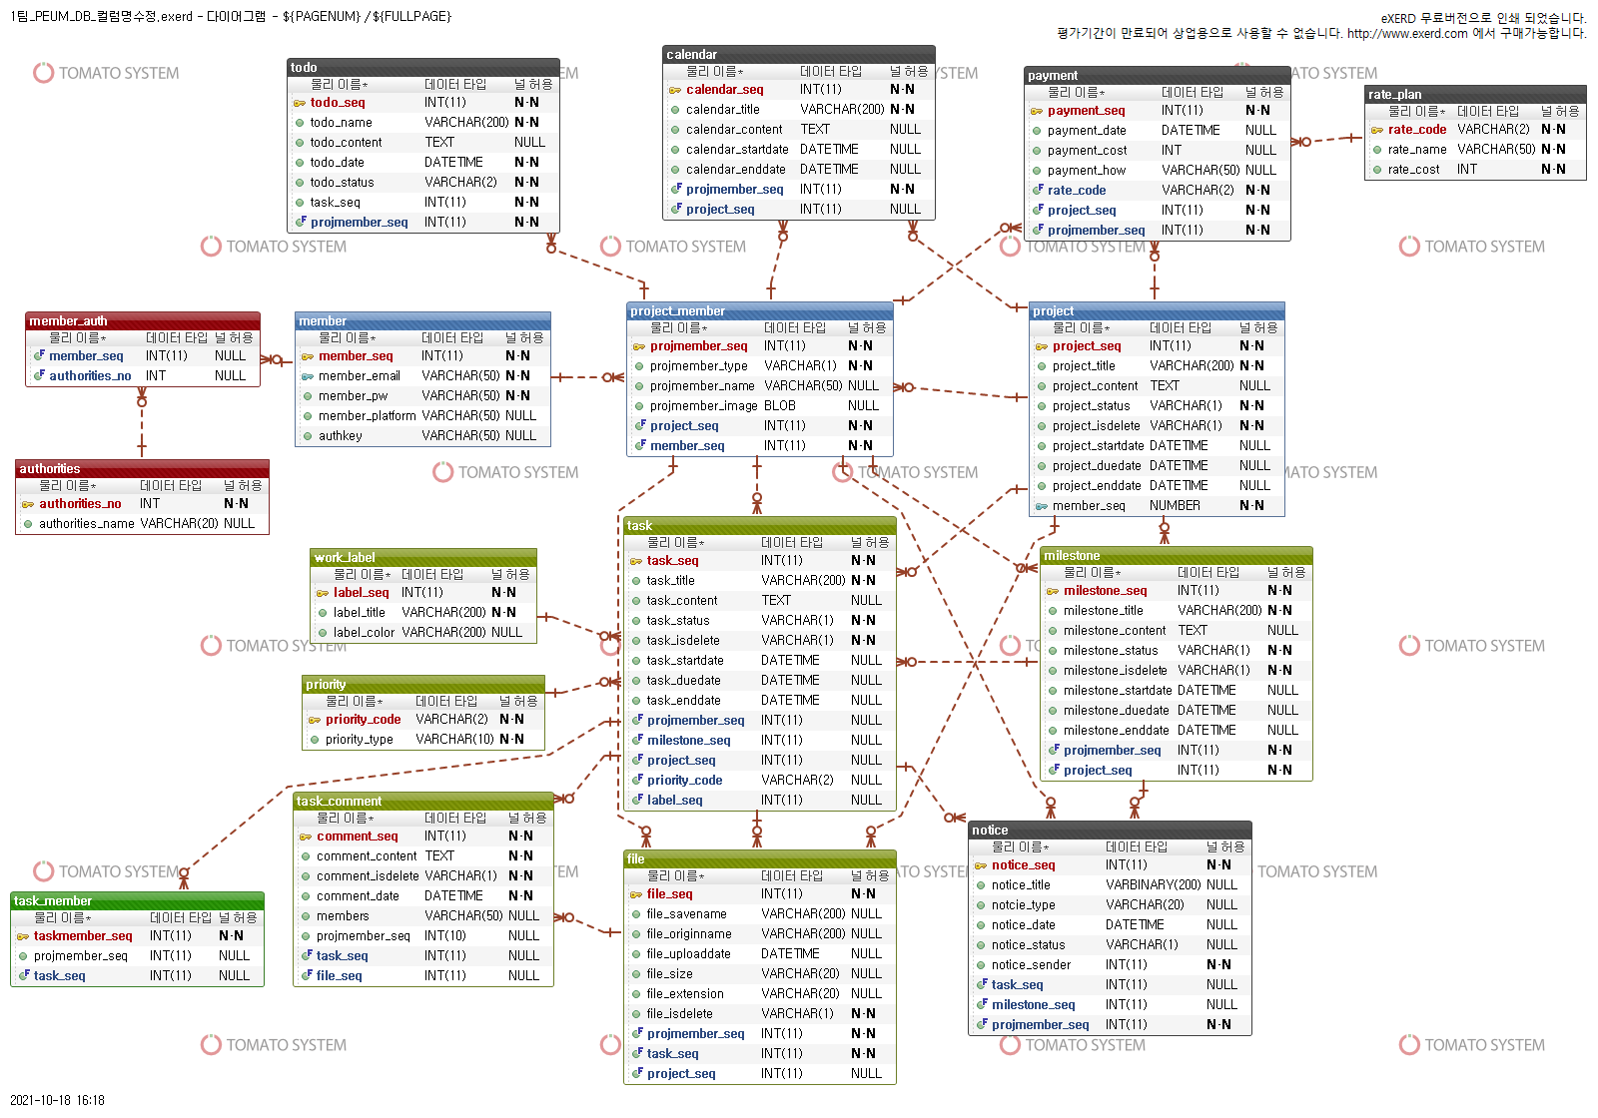
ERD

Slide 27

테이블 명세서
(클릭하면 새 창에서 열립니다)

Slide 28
업무 흐름도
메인
로그인
회원가입
완료된
프로젝트
진행중인
프로젝트
검색
내업무
프로젝트
마일스톤
업무
멤버설정
프로필
설정
마일스톤
List
To do list
알림
캘린더
타임라인
프로젝트
개요
파일 보관함
업무
List
멤버 초대
프로젝트
나가기
이미지
설정
닉네임
설정
캘린더
타임라인
프로젝트
개요
파일 보관함
프로젝트
개요
파일 보관함

Slide 29
테스트 케이스
(클릭하면 새 창에서 열립니다)

Slide 30
03
주요 컨텐츠
&
기술 소개

Slide 31
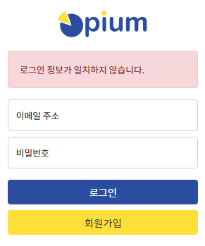
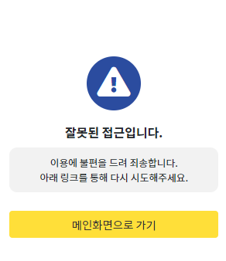
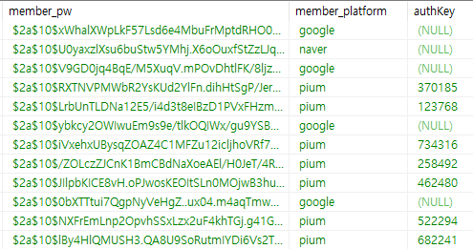
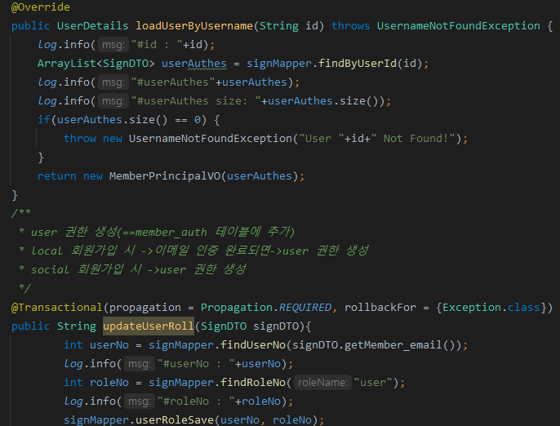
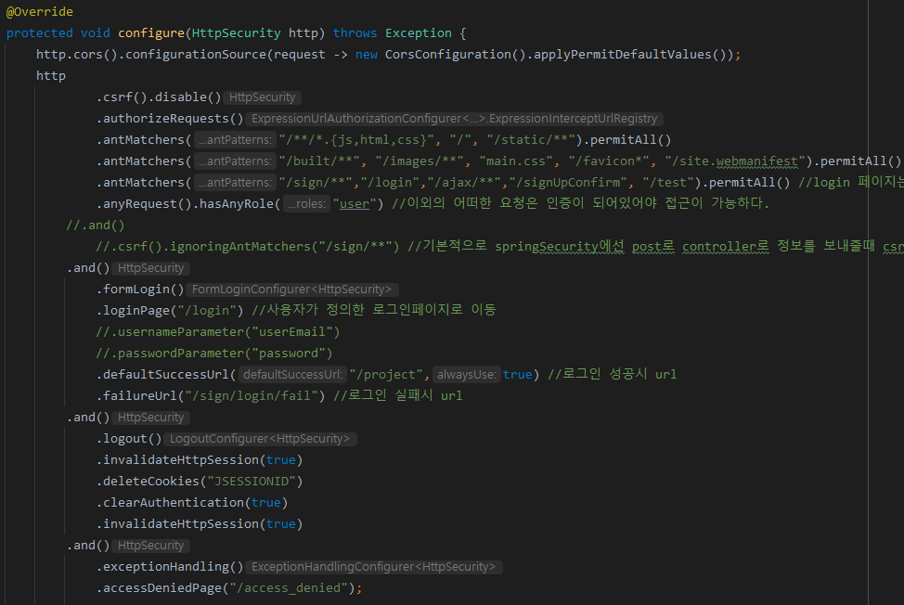
주요 컨텐츠
구현 이미지
Spring Security
Bcrypt 암호화
담당 : 이가은
기능 및 적용 기술
(Bcrypt 해시함수를 이용한 패스워드 해싱 )
(로그인 실패 시)
(유효하지 않은 url에 접근 시도)
주요 코드
회원 정보 관리, 로그인/로그아웃, 페이지 접근 권한 제어 등 보안에 관련된 비즈니스 로직 구현
회원가입 이후 이메일 인증이 완료되면 ‘user’ 권한을 부여 받으며, 이후 ‘user’ roll에 허가된 페이지에 접근이 가능함
Principal 객체를 이용하여 로그인한 user의 ID 정보를 받아와 가공하여 사용
Bcrypt 암호화 알고리즘을 통한 패스워드 해싱
SecurityService
SecurityConfig

Slide 32
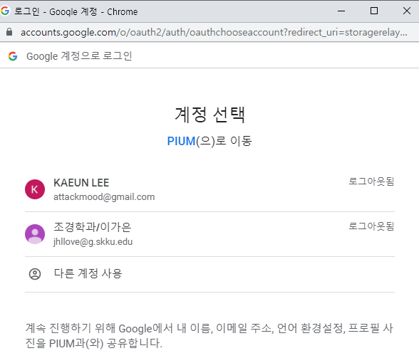
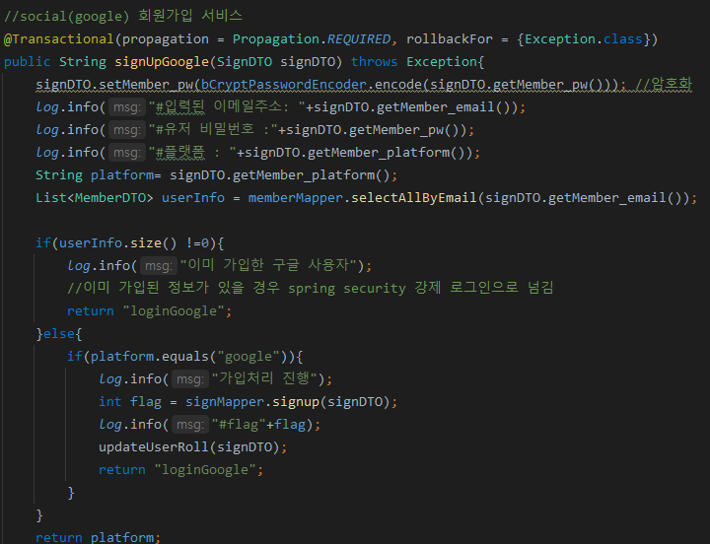
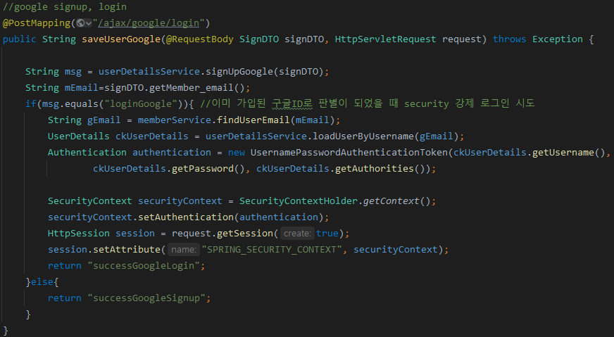
주요 컨텐츠
구현 이미지
Social login
(Google)
담당 : 이가은
기능 및 적용 기술
Oauth2.0 protocol을 이용한 구글, 네이버 회원가입과 로그인 구현
Oauth2.0 인증 방식 중 SPA에서 많이 사용되는 암시적 승인 인증 방식 채택, 사용자가 구글 혹은 네이버로 로그인을 함과 동시에 redirect uri로 Access Token을 즉시 반환 받아 이를 인증에 이용함
소셜 로그인과 Spring Security 결합
: 세션에 저장된 email을 Bcrypt로 해싱된 암호와 함께 DB에 저장하고, 이메일 인증을 거치지 않더라도 ‘user’ 권한을 부여 받을 수 있게 처리함
주요 코드
SecurityService
SignController

Slide 33
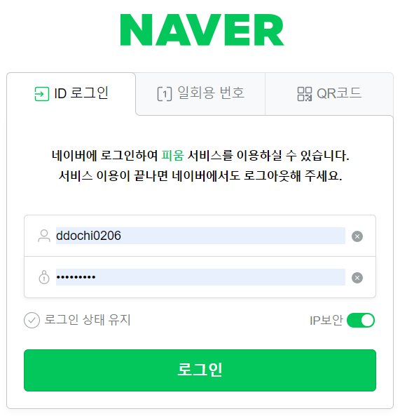
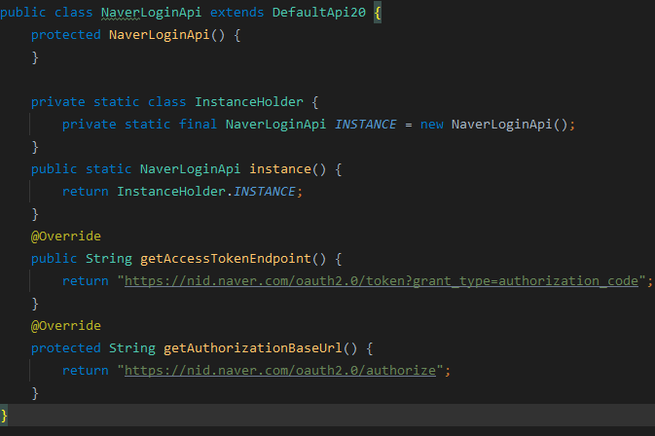
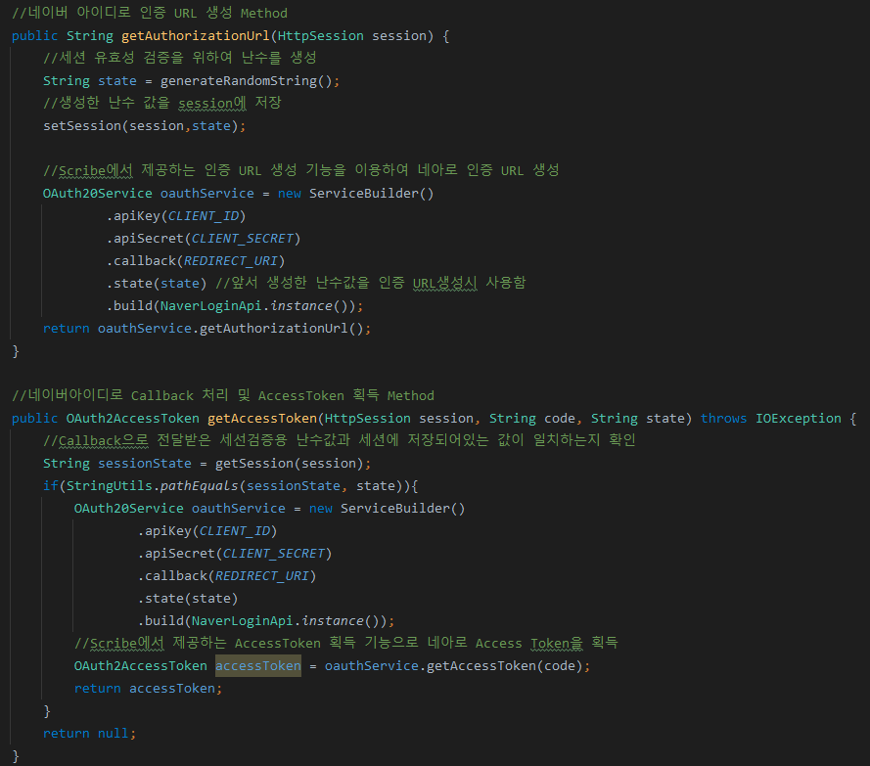
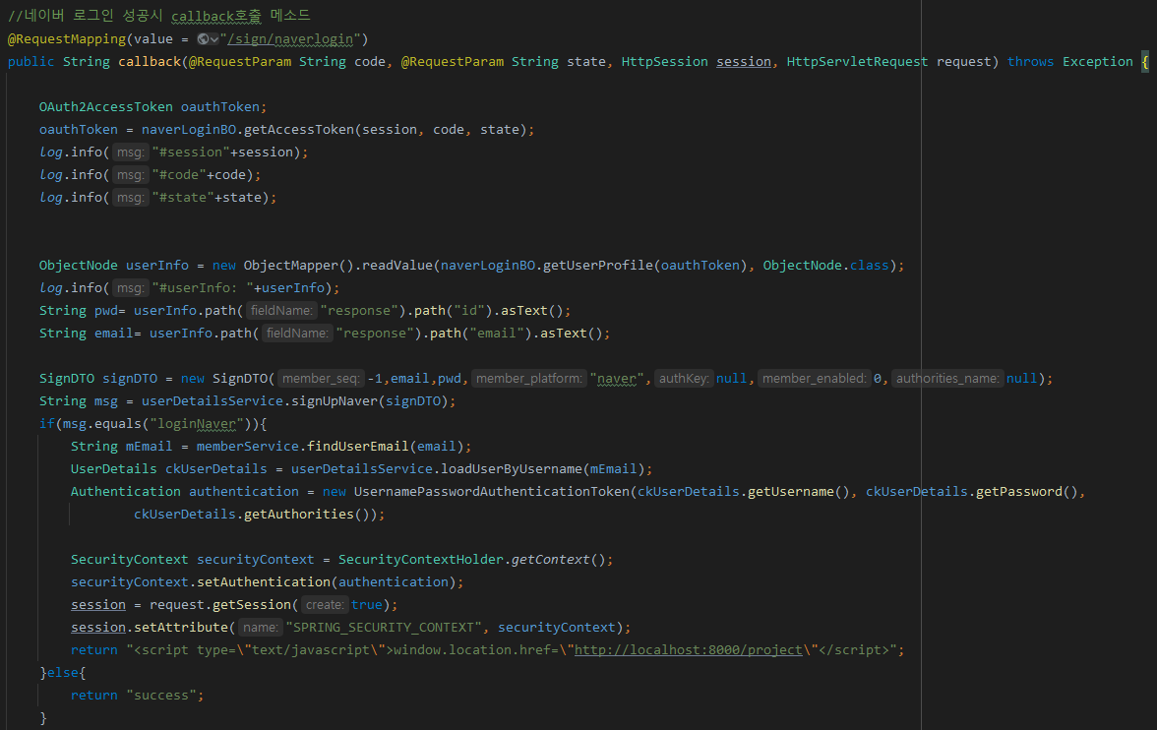
주요 컨텐츠
구현 이미지
Social login
(Naver)
담당 : 이가은
기능 및 적용 기술
NaverLoginAPI
Oauth2.0 protocol을 이용한 구글, 네이버 회원가입과 로그인 구현
Oauth2.0 인증 방식 중 SPA에서 많이 사용되는 암시적 승인 인증 방식 채택, 사용자가 구글 혹은 네이버로 로그인을 함과 동시에 redirect uri로 Access Token을 즉시 반환 받아 이를 인증에 이용함
소셜 로그인과 Spring Security 결합
: 세션에 저장된 email을 Bcrypt로 해싱된 암호와 함께 DB에 저장하고, 이메일 인증을 거치지 않더라도 ‘user’ 권한을 부여 받을 수 있게 처리함
주요 코드
NaverLoginBO
SignController

Slide 34
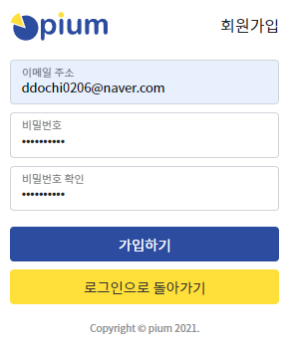
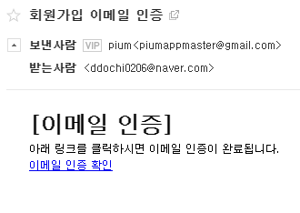
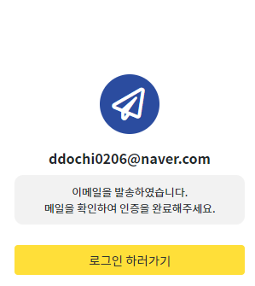
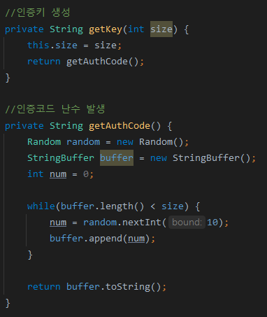
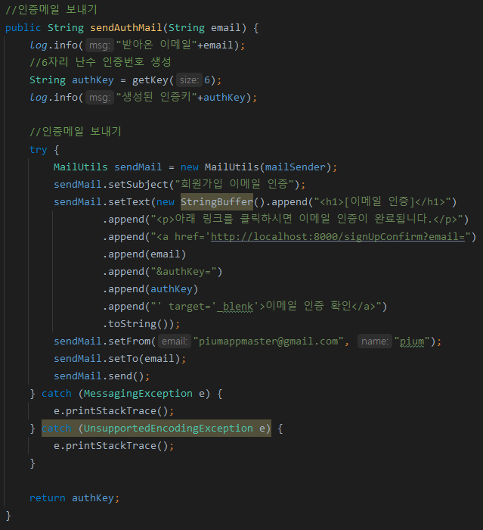
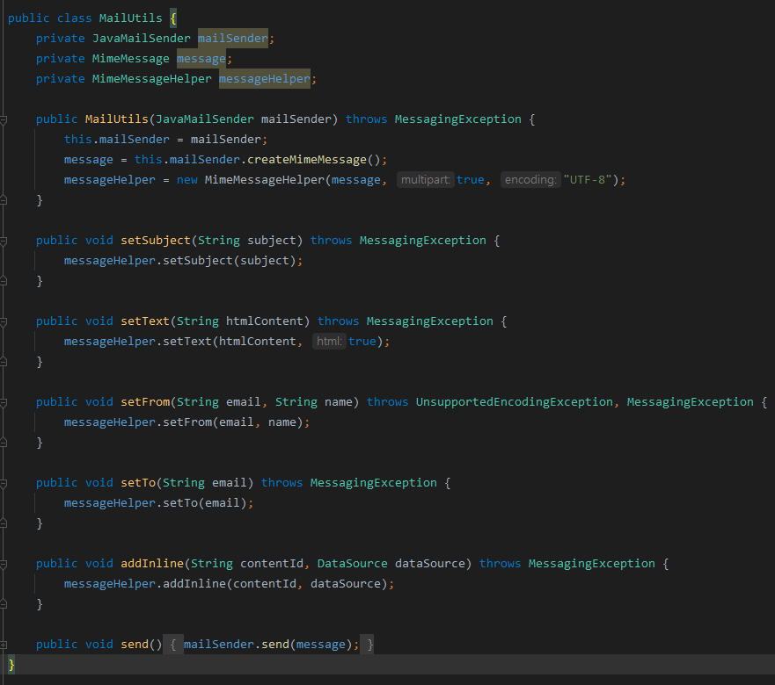
주요 컨텐츠
구현 이미지
Mailing Service
담당 : 이가은
기능 및 적용 기술
MailSender 인터페이스를 상속받은 JavaMailSender를 사용하여 이메일 전송 시스템 구현
gmail SMTP 프로토콜 사용
(회원가입)
(회원가입 완료)
(이메일 인증 요청 메일)
주요 코드
EmailSenderService
MailUtils

Slide 35
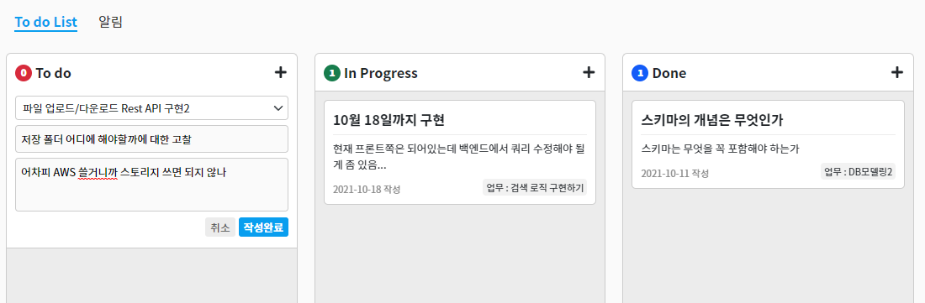
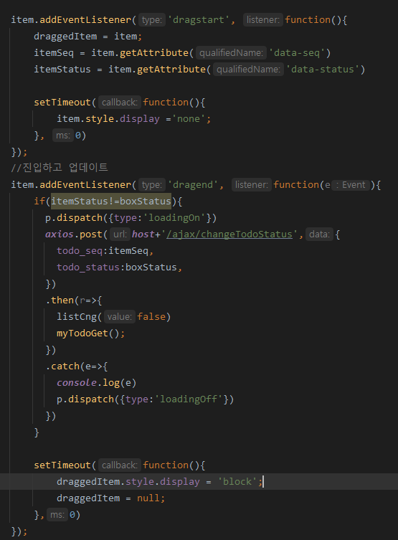
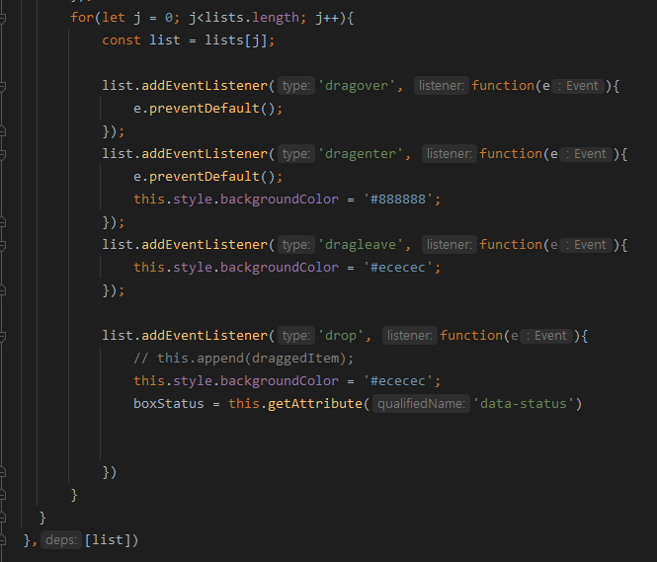
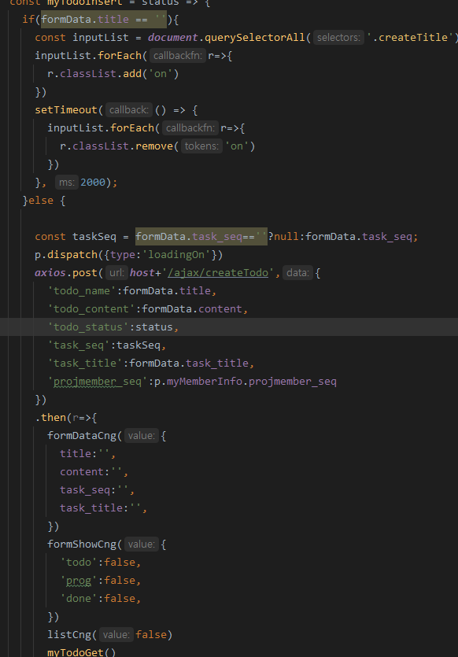
주요 컨텐츠
구현 이미지
Kanban
담당 : 박소연
기능 및 적용 기술
업무 선택 시
(To do 작성/업무 선택)
주요 코드
React Open Source API를 커스텀
내 업무>To do 페이지에서 내 할일 저장, 특정 업무를 불러와 업무 관련 메모 추가, 수정, 삭제 기능 구현
To do, In Progress, Done 세 개의 분류를 사용할 수 있으며, Drag and Drop으로 메모의 상태를 이동시킬 수 있음
Todo.js
MailUtils

Slide 36
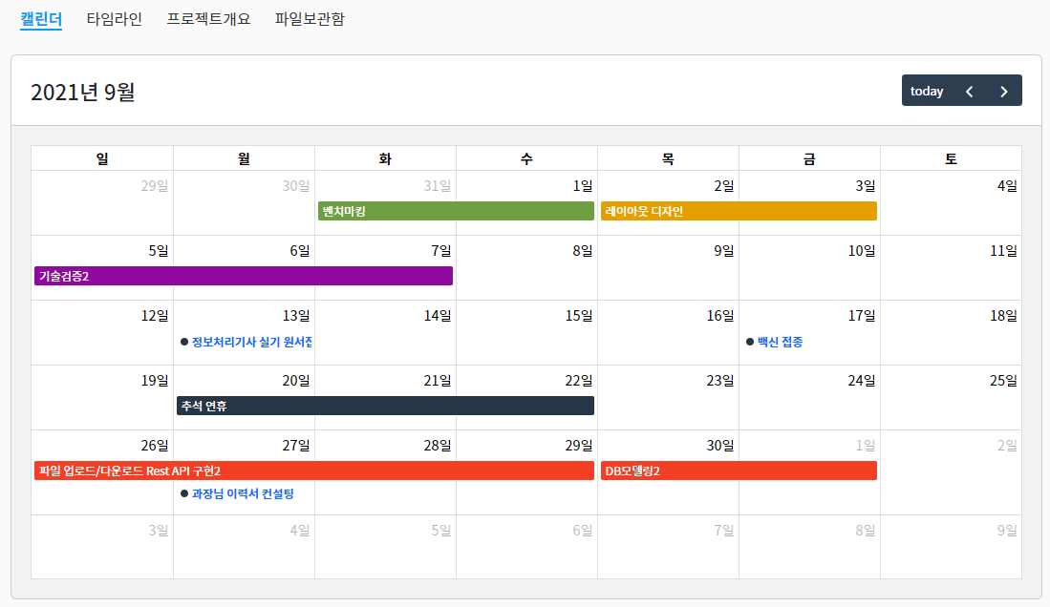
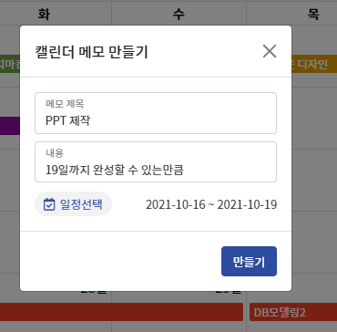
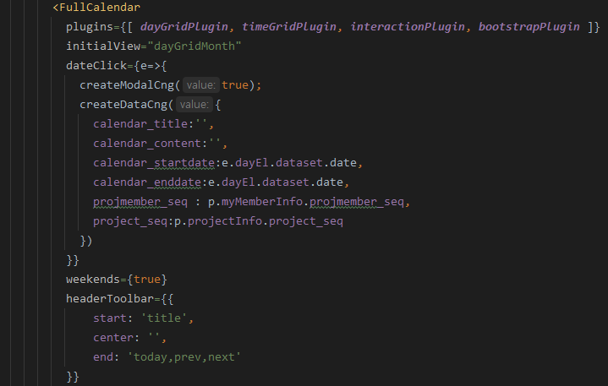
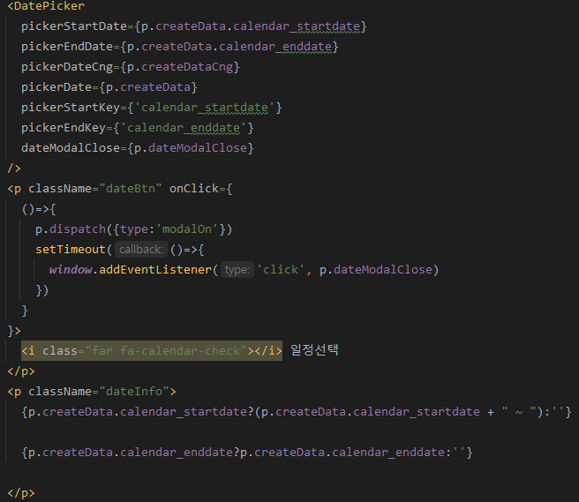
주요 컨텐츠
구현 이미지
Calendar
담당 : 강정구
기능 및 적용 기술
(새 캘린더 메모 만들기)
주요 코드
FullCalendar API 이용, 업무 일정 관리 외의 미팅, 회의 등 개인적인 메모 관리 가능
프로젝트 내에서 생성된 모든 업무 리스트를 캘린더 모듈에서 조회 가능, 클릭 시 업무 상세보기 모달 나타남
DatePicker 라이브러리 이용, 업무 외 개인적인 메모 생성, 조회, 수정, 삭제 기능
Calendar.js
MailUtils

Slide 37



주요 컨텐츠
구현 이미지
Gantt Chart
담당 : 강정구
기능 및 적용 기술
(구현 중)
주요 코드
Google Gantt Chart API 이용, 마일스톤 리스트와 하위에 생성된 모든 업무 리스트를 일정과 함께 한눈에 조회가 가능하도록 함
업무를 클릭 시 업무 모달 나타남
구현 중

Slide 38





주요 컨텐츠
구현 이미지
프로젝트 통계
담당 : 강정구
기능 및 적용 기술
주요 코드
Google Chart API 이용, 프로젝트 관련한 통계 자료 제공
업무 기여도 분석을 통해 특정 멤버에게 업무 쏠림 현상이 벌어지지 않는 지 확인 가능함
ChartHead.js
ProjectChart.js

Slide 39





주요 컨텐츠
구현 이미지
File Upload &
Download API
담당 : 이가은
기능 및 적용 기술
MultipartFile 인터페이스를 구현하 는 클래스를 사용하여 파일 업로드와 업로드된 파일을 다운로드할 수 있는 REST API 구현
(파일보관함 화면)
(업무 상세보기 모달>파일)
주요 코드
exception : 파일을 저장할 수 없을 때, 저장 공간을 생성하지 못했을 경우의 예외처리
payload : mapper
property : POJO 클래스 정의
ChartHead.js
FileController
ProjectChart.js
FileStorageService

Slide 40

04
프로젝트
시연

Slide 41
Scenario
START
Step 1
회원가입/로그인
Step 2
워크스페이스
Step 3
프로필 관리
Step 4
내 업무
회원가입 및
로그인 진행
프로젝트 생성 및 수정
보관 및 삭제 진행
(프로젝트 관리자 권한)
프로젝트 입장 후
프로필 이름, 사진 수정
(공통)
프로젝트에 멤버
초대하기 및
관리자로 이관 진행
(프로젝트 관리자 권한)
To do List 작성 및 수정
상태 이동하기 진행
알림 페이지에서 내게 온 알림 확인

Slide 42
Scenario
Step 5
프로젝트
Step 6
마일스톤
Step 7
업무
Step 8
알림 및 검색
캘린더 모듈에서 일정 생성 및 수정
업무 상세모달 조회,
업무 일정 변경
프로젝트개요(차트)
파일보관함
마일스톤 관리
생성 및 수정, 완료 처리
(프로젝트 관리자)
마일스톤 상세페이지
업무 상세모달 조회
업무 리스트 조회(필터)
새 업무 만들기
업무 상세페이지 조회
업무 속성 변경 및 수정
업무 코멘트 추가
해당 업무 파일보관함
사이트 우상단 검색 및 알림 모듈
END

Slide 43
02
프로젝트
후기
피드백 및 개선점
Q&A

Slide 44
THANK YOU

